Slide 1

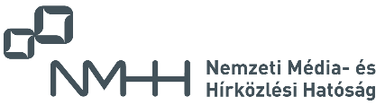


A FAsT TV lehetőségei
Lakossági és szakértői kutatás a MEME részére
2022. november
IMPETUS RESEARCH | 2022. november
Notes:
Kép forrása: https://www.slidemembers.com/en_US/view/PPT-Templates/media-simple-powerpoint-template-design-10995

Slide 2


Háttér
Az Egyesült Államokban alacsony bázisról indulva, de jelentős dinamikával növekszik a FAsT, azaz Free Ad-supported televíziós megoldás, ami lényegében egy digitális térben nyújtott lineáris(hoz közeli) televíziós szolgáltatás. Három fázisú kutatásunk azt vizsgálta, milyen fogadtatásra számíthat egy ilyen szolgáltatás a lakossági felhasználók és a hirdetők részéről, amennyiben megjelenne a magyar piacon. A kutatás a következő elemekből került felépítésre:
01
Lakossági csoportinterjúk (5-29. oldal)
Mivel a megoldás teljesen ismeretlen a fogyasztók számára, ezért fontos volt, hogy előzetes insightokat gyűjtsünk a koncepcióval kapcsolatos véleményekről, illetve teszteljük a koncepció leírásának érthetőségét.
A kutatás áttekintése
2
02
Lakossági online kérdőíves megkérdezés (30-81. oldal)
A várható keresletet befolyásoló jelenlegi fogyasztói szokások, valamint a koncepció vonzerejének mérésére kvantitatív vizsgálatot végeztünk.
03
Szakértői interjúk (82-112. oldal)
3
Mivel a koncepció finanszírozása teljes mértékben a hirdetői piacról történik, fontos megismerni, hogy mi az első benyomása az ügynökségi szakemberek az új eszköz potenciális reklámpiaci helyzetéről.

Slide 3
A legfontosabb megállapítások – I.
A 3 kutatási fázisról szóló fejezetekben az adott kutatási fázis eredményeit bemutató bővebb összefoglalót készítettünk. Az alábbi integrált összefoglalóban a koncepcióval kapcsolatos legfontosabb megállapításokat gyűjtöttük össze.
FOGYASZTÓI OLDAL:
Az ingyenességéből fakadóan az esetleges új szolgáltatás jó eséllyel indulna a magyar piacon. Bár a jelenleg igénybe vett szolgáltatásokat (kábeltévé, SVOD) nem nagyon szűntetnék meg a felhasználók, felvennék a palettára az új lehetőséget és megfelelő műsor esetén használnák is azt. Potenciálbecslésünk alapján akár a célcsoport fele is regisztrálhat a szolgáltatásra, hosszútávú szerepe alapvetően a sugárzott tartalom alapján dőlne el.
Technológia szempontól a használat a többségnek nem okozna problémát, hiszen sokan használnak SVOD szolgáltatásokat már most is. Ily módon a regisztráció szükségességét is elfogadják, akik érdeklődnek a szolgáltatás iránt.
Az, hogy a tartalmat főleg régebbi gyártású műsorok teszik ki, szintén nem jelent túl nagy gondot, hiszen a fogyasztók döntő többsége szokott korábban már látott tartalmakat újranézni.
Egy ilyen szolgáltatás megjelenése vélhetően nem növelné a teljes nézési időt. Az erre fordított idő a nézők véleménye szerint főleg a hagyományos lineáris csatornákra szánt nézési időből tűnne el. A nézők a jelenleg átlagosan közel 100 rendelkezésre álló csatorna ellenére is gyakran nem találnak kedvükre való műsort, így valószínűleg sokan örülnének a csatornaszám növelésének.
A reklámkerülés viszont magas mértéket ölthet, mert a célcsoport közel 70 százaléka nagymértékben tartózkodik a reklámok megtekintésétől. A reklámkerülést csökkentheti, ha az új szolgáltatás reklámblokkjai sztenderden kevés szpotot tartalmaznak.

Slide 4
A legfontosabb megállapítások – II.
HIRDETŐI OLDAL:
A szakemberek szerint a hirdetők alapvetően oda mennek, ahol elérik a célcsoportjukat, így amennyiben ezt a szolgáltatás is használnák a fogyasztók, akkor lenne esélye a hirdetői piacon is. Az értékesítés módjától már akár napi néhány tíz- vagy százezres nézettség esetén is bekerülhetne a médiatervekbe. Leghamarabb akkor, ha a programmatic értékesítés elérhetővé válna. A sales-house-on keresztüli direkt értékesítést nehezebb útnak vélik a szakértők.
A felületet egyébként tervezési és vásárlási szempontból mindenképpen digitális médiának (online videó) tekintik, ugyanakkor a felület tulajdonságai és a vélelmezett nézési szokások alapján pedig inkább lineáris televíziónak tekintenék.
E kettősség a versenypiaci helyzet kapcsán is megjelenik. Médiafogyasztás szempontjából az új szolgáltatás leginkább a nem prime-time időszakbban, főleg a long-tail csatornákkal versenyezhet. Itt egyébként napközbeni, hosszú ATS (nézési idő) melletti, nem túlságosan fókuszált nézési szituációt valószínűsítenek. Hirdetési szempontból viszont elsősorban a digitális büdzsékért tudna versenyezni. Ennek oka, hogy a tévés büdzsék éves deal-ek mentén eléggé kötöttek, így azokon nem igazán lehet változtatni.
Az eszköz előnye lehet, hogy valószínűleg többnyire nagyképernyőn fogyasztanák, ami a többi online videóhoz képest egy minőségibb reklámmegjelenítést tesz lehetővé, valamint hogy a kontaktus-alapú értékesítés mellett (együtt tévéző családok esetén) akár további (ingyenes) kontaktusokat is biztosítana.
Reklámértékét tekintve a YouTube videók fölé, de a várható SVOD hirdetések alá pozícionálnák. Megoszlottak a vélemények a jelenlegi RTL-es és TV2-es digitális felületeken futó reklámokhoz viszonyított értékét tekintve, de azokhoz képest (főleg azok prémiumabb műsorkörnyezete miatt) inkább alacsonyabbra értékelték.
A felülettel kapcsolatban nagyra értékelnék, ha kifejezetten rövid reklámblokkokban tudnának hirdetni.

Slide 5
01
Online fókuszcsoportos kvalitatív kutatási eredmények
FAsT TV koncepció

Slide 6
Összefoglaló
A mozgóképes tartalmak bősége és az elérhetőségek bővülő köre miatt maguk a használt felületek helyett egyre inkább a tartalmak nézéséről beszélnek a fogyasztók. A lineáris televízió vonzerejét egyre inkább az élő műsorok jelentik. Az SVOD tartalmak fogyasztása széleskörű jelenség.
A FAsT-TV-t a fogyasztók egyértelműen a lineáris tévékhez hasonlítják.
Előnyeit és hátrányait aránylag könnyen és egybehangzóan azonosítják. Előbbi csoportba az ingyenesség, a tartalom tematikus csoportosítása, valamint a bármilyen eszközről való elérhetőség tartozik. További vélt előny, hogy régi, kedvelt műsorok is megtekinthetők, illetve hogy a széles kínálat miatt szinte biztos, hogy valaki talál a kedvére való műsort.
Fő hátránya természetesen a reklámok megjelenése. Emellett az új, friss tartalom hiánya, valamint a nem kereshető tartalom került még említésre.
Összességében a koncepciónak nem tulajdonítanak komolyabb újdonság jelleget. Az ingyenesség nem különösebb vonzerő, a jelenlegi kábeltévés költségeiket nem tartják megterhelőnek, bár az utóbbi időszak gazdasági nehézségei árnyalhatják a képet.
A koncepció fő vonzereje a tartalom lehet. Amennyiben valaki talál benne számára vonzó tartalmat, ami ráadásul egy vagy több csatornán folyamatosan érkezik, akkor az akár jelentős tartalomfogyasztást is eredményezhet. Emellett fontos az első felhasználói élmény is, mely kapcsán elvárás a zökkenőmentes, felhasználóbarát működés.
A többség nem mondana le semmilyen jelenlegi médiaszolgáltatásról, de az ingyenességből fakadóan felvenné ezt is a portfólióba, és amennyiben a tartalom megfelelő, akkor szívesen használhatja.
A kötelező regisztráció nem ijeszti el a potenciális felhasználókat.
6

Slide 7
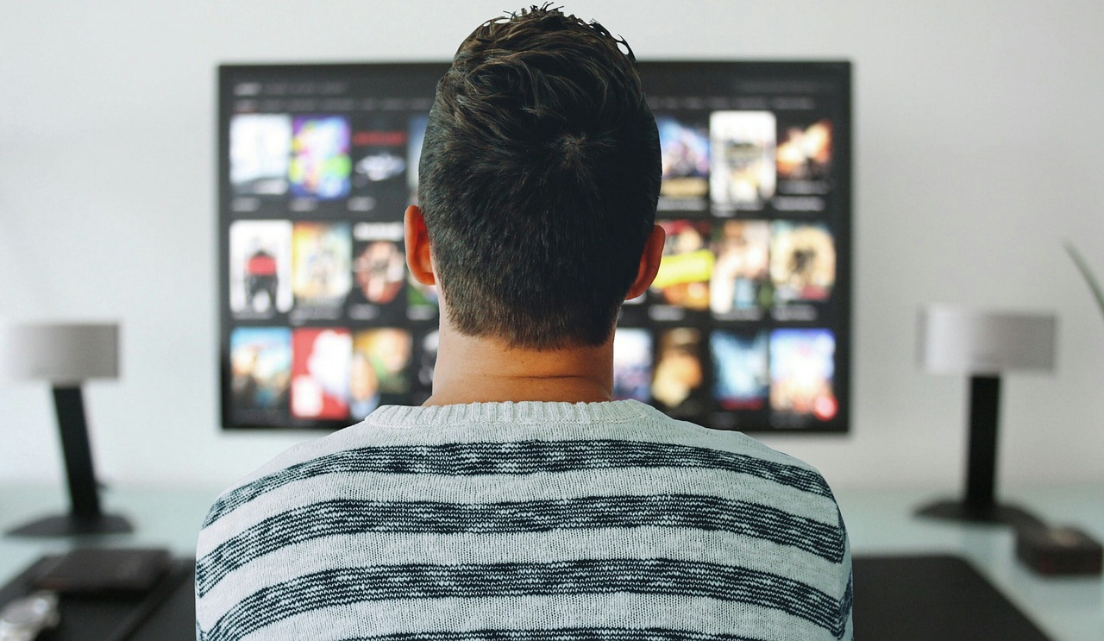
A kutatás módszere

Slide 8

A kutatás módszere
Háttér
Kvalitatív szakasz: online fókuszcsoportos beszélgetések
Célcsoport
Az előfizetéses és/vagy ingyenes videó streaming szolgáltatások, videómegosztó oldalak és a közösségi médiában videótartalmakat fogyasztó, 18-59 éves férfi és női felhasználók
Minta
4 normál hosszúságú online csoporttalálkozó (egyenként 90-100 perc) Zoom platformon
csoportonként 6 résztvevő, összesen 24 fő
A csoportok életkor és streaming szolgáltatások használati gyakorisága szerint bontva
  Korcsoportok: 18-35 év és 36-59 év
  Gyakori felhasználók (heavy user): video streaming szolgáltatást naponta vagy hetente többször használ
  Kevésbé gyakori felhasználó: video streaming szolgáltatást hetente csak párszor használ
  Terepmunka: 2022. október 4-6.
A FAsT-TV modell magyarországi bevezetésében rejlő potenciál felmérésére háromlépcsős fogyasztói kutatást végeztünk.
E kutatási jelentés az FAST televíziós koncepció elfogadottságának és a megoldás lehetséges használatának feltárását célzó kvalitatív vizsgálat megállapításait mutatja be.
A kutatás a jelenlegi használati szokásokra vonatkozó legfontosabb megállapításokat is tartalmazza, amelyek a kvantitatív fázisban is tesztelésre kerülnek.
.
.

Slide 9
Jelenlegi használati szokások

Slide 10
Használati szokások és tendenciák
Többcsatornás használat
A lineáris tévéelőfizetés a háztartások számára alapvető. A háztartások akkor is rendelkeznek előfizetéssel, ha ritkán néznek tévét, és saját bevallásuk szerint is egyre ritkábban használják ki az előfizetést. A lineáris előfizetés gyakran csomagajánlat része - így az egyéb média/kommunikációs és telefonköltségek is kedvezőbben alakulhatnak.
Az online videotartalmakhoz való hozzáférés bővülő lehetőségeinek eredményeként a "csatornák nézése" helyett egyre inkább tartalmak nézéséről beszélhetünk.
A legutóbbi lineáris tévézési alkalomról szólva a résztvevők válaszai jellemzően sporteseményekre (futball, Forma-1), hírekre vagy adott csatorna sorozataira és kvízműsoraira vonatkoztak.
A háztartások többségében van legalább egy SVOD előfizetés függetlenül attól, hogy a streaminget gyakran vagy ritkábban használják. A gyakori használóknak több előfizetése is lehet (Netflix, Amazon Prime, HBO Max/Go, Disney+, Apple TV).
A válaszadók kisebb része - jellemzően a kevésbé gyakori használók - az előfizetést megosztják, vagy barátoktól/családtagoktól (Netflix) kapnak hozzáférést a SVOD-hoz.
A mindigTV és mediaklikk.hu használata a megkérdezettek körében meglehetősen alacsony
Azt, hogy a médiáért/szórakoztatásért egy bizonyos összeget kell havonta fizetni, a résztvevők nem tartják megterhelőnek, és ezt a díjat a szokásos rezsiköltségek részének tekintik. Összehasonlításképpen a mozijegyek árát veszik alapul. A médiátartalomra fordított összegeket jellemzően, akárcsak az internetelőfizetés költségeit jellemzően rezsiköltségként kezelik. Nincsen „média” büdzsé a családi költségvetésben.
Ugyanakkor várható, hogy a felhasználók médiaköltségeiket ésszerűsíteni kezdik a magas infláció miatt a háztartások költségvetésének egyre szűkösebbé válása okán.
„…ha lemondjuk az előfizetést, annyival drágább a telefon meg az internet, hogy nem éri meg lemondani, még ha nem is használja annyit az ember” Férfi, 18-35 éves, ritkábban használó
„Előfizettem, amikor indult a Netflix, akkor jó ajánlatuk volt, …én azt vettem figyelembe, hogy ha már behozza havonta egy mozijegy árát, akkor már visszahozza azt a pénzt” Férfi, 18-35 éves, ritkábban használó
”Mostanában vettük észre, hogy a számlán rajta van, levonja a díjat az Apple TV. Le fogjuk mondani. Nincs rá szükségünk” Nő, 35-59 éves, gyakori használó
„
10

Slide 11
Az SVOD észlelt előnyei
A fő előnyök, hogy reklámmentes és saját ízlés szerinti tartalom fogyasztását teszi lehetővé
Előnyök – a felhasználó szemszögéből
Reklámmentes - minden megkérdezett számára releváns
A kiválasztott filmek bármikor, bárhol és bármilyen ütemben megtekinthetők - relevánsabb a gyakori használók számára
A további előnyöket inkább a gyakori használók élvezik
Rugalmasság – Pl. bármikor megállítható/újraindítható; jelölhető a státusz
Az ajánlások meglehetősen fontosak „Az algoritmus jól megtanulta a szokásaimat”
Hasznos funkciók, mint a „legnépszerűbbek”, „utolsó esély” értesítések
Egyszerű a regisztrációs, a havi előfizetési és a lemondási folyamat
Nagyon bőséges kínálatból lehet választani
Folyamatosan megújuló tartalom (a legújabb filmek, új sorozatok)
Ugyanakkor könnyen hozzáférhetőek a korábbi tartalmak (emlékek felelevenítése, „nosztalgia”, kedvencek)
11

Slide 12
SVOD-val kapcsolatos ellenérzések
Az SVOD-val kapcsolatos lehetséges ellenérzések
„……nem fizettem elő a Netflixre. A 2500 Ft-ban már benne lehetne a HD, de ezért nem adnak túl sokat. Én ennyit fizetek az otthoni IPTV-re meg az internetre összesen, ez teljesen korrekt. A Netflixnél sokat játszottak azzal, hogy levesznek tartalmakat, meg felraknak újakat... Ami ténylegesen jobb szolgáltatást ad a Netflixnél, az nagyon drága A 2500 Ft-ban gyenge a képminőség, a mai tévéken ez elég gyenge…. A HBO Max 1990-Ftért korrekt, és alapból HD-t ad.” Férfi, 18-35yo, gyakori használó
Rendszerproblémák - az ügyfél átgondolja előfizetését, a lemondást, illetve mást választ
A prémium tartalmak túl drágává válhatnak, ha valaki maximális élményt szeretne
Az alap csomagokban nem elérhető a HD - a nem HD-adás kevésbé élvezhető a 4K/8K-képes televízókon és nagy képernyős televíziókon
A tartalom túlzottan kiszámítható, az új tartalmak túlzottan hasonlóak a korábbi tartalmakhoz (jellemzően a Netflix kapcsán felmerülő kritika)
„Úgy érzem, már mindent láttam” – az ügyfél megunja (pl. Disney+)
Vannak olyan híresztelések, hogy esetleg reklám és szponzorált tartalom is megjelenik az SVOD szolgáltatásokban A reklámokért való fizetés meglehetősen kényelmetlen és ellenérzést vált ki
Az ügyfél úgy érezheti, hogy alig használ egy bizonyos szolgáltatást, de a biztonság kedvéért továbbra is fizeti a számlát. Egy idő után nyilvánvalóvá válik számára, hogy az előfizetés felesleges
Nagy elvárások, de a valóság azt nem váltja be (Amikor a Netflix elindult - voltak válaszadók, akik lemondták az előfizetést, aztán később a szájreklám okán újra előfizettek)
12

Slide 13
A FAsT TV koncepció értékelése

Slide 14
FAsT TV koncepció
Az FAsT TV sokban hasonlít a lineáris tévézéshez
A koncepció általános pozítivumai
A koncepció általános negatívumai
Funkcionális
Ingyenes/nincs költsége
Tematikus, specifikus csatornák potenciálisan széles köre
Mobil, applikációban is elérhető
Emocionális
Nem szükséges elköteleződni, nincs hűségidő
Régebbi sorozatok is elérhetők
„Háttértévézésre” alkalmas - a kedvenc tévécsatorna fut a háttérben
Nagy valószínűséggel talál bárki a maga számára releváns, illetve inspiráló műfajt/témát a kínálatban szereplő számos csatorna között
Funkcionális
Reklámok - gyakorlatilag zéró tolerancia, különösen a gyakori VOD használók körében. . „ez pont olyan, amiért nem szeretjük a TV-t”
Lineáris stream / nem kereshető tartalom
Nincs élő tartalom - ez a sport- és hírtartalmak esetében fontos
„Olyan, mint a TV” (a gyakori streaming használók számára ez gát), nincs benne semmi új
A tartalom minősége még ismeretlen
A technikai minőség (felbontás?) még ismeretlen
Emocionális
Aggodalmak az esetleg túlzottan zavaró reklámblokkok miatt - túl gyakori, illetve túl hosszú reklámszünetek, ami „szétszabdalja” és lerombolja a nézői élményt
14

Slide 15
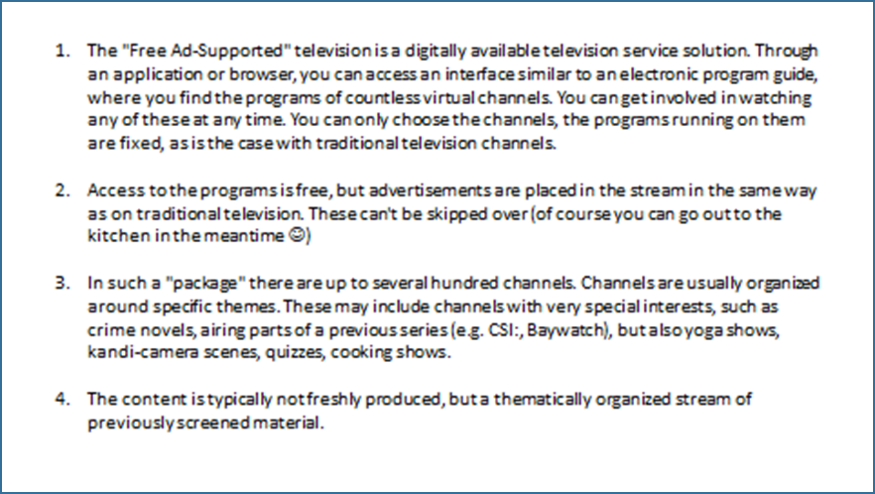
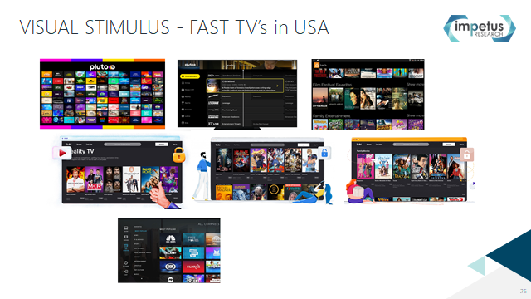
A FAsT TV koncepció megértése
A vizuális információ fokozza a megértést és pozitívan befolyásolja az elfogadást
A koncepciót az első csoportok után némiképp átfogalmaztuk, így segítve a csatornák sokszínűségének/bőségének jobb megértését
A csoportok többség úgy tűnik, hogy jobban értette és pozitívabban ítélte meg a koncepciót, amikor példákat mutattunk amerikai FAsT TV megoldásokból. (a konkrétan bemutatott képek a Függelékben láthatók)
Ez azt jelzi, hogy a verbális bemutatás a kognitív megértést támogatta és abból a résztvevők számára a koncepciónak inkább a lineáris televíziózáshoz való hasonlatossága rajzolódott ki. Gyakran elhangzott, hogy ez a megoldás „nem újdonság”.
A vizuális illusztráció kontextusba helyezte a FAsT TV jellemzőit, és segítette a „számtalan virtuális csatorna” és a „választás” szabadságának megértését. A platformokról szóló vizuális anyagok érzelmileg is átélhetőbb megértést tettek lehetővé, különösen a csatornaválasztás szabadságának hangsúlyozásával.
Ennek nyomán, a FAST TV megoldások esetleges bevezetésekor fontos lesz a megoldás nyújtotta élményt vizuálisan kommunikálni, oylan elemekkel amelyek hangsúlyozzák a csatornaválasztás sokszínűségét, és szemléltetik magát a platformot, a regisztrációt, a lehetséges profilalkotást és a tematikus struktúrát annak érdekében, hogy a FAsT TV-hez fűződő pozitív érzelmi viszonyulás megalapozott legyen.
15

Slide 16
A koncepció bemutatása – a FAsT TV alapötlete
Nem tekintik radikálisan új modellnek
Az applikációban vagy böngészőben nézhetősége pozitívnak tekintik és azzal azonosulni is tudnak
Rengeteg videótartalmat használnak jelenleg is böngészőben (pl. YouTube, Videa, Vimeo, közösségi média stb.).Az alkalmazások használata inkább a fiatalabb közönségre jellemző.
Elhangzott, hogy az alkalmazások inkább okostelefonhoz kapcsolódnak. A videótartalmak „tévézés” formájában történő megtekintése kényelmesebb a nagyképernyős televíziókészülékeken vagy nagyobb monitorokon. Különösen társaságban, családi vagy baráti körben igaz ez.
A rögzített műsorfolyam volt az a funkció, amely a FAsT TV-t lineáris TV-szerűvé tette. Ahogyan az várható volt, a gyakori SVOD-használók jellemzően elutasították a rögzített műsorfolyamot. A VOD szolgáltatások pontosan azt nyújtják, amit ők akarnak, méghozzá igény szerint.
Racionális negatívum a koncepció kapcsán az az életmódba nem illeszkedés – azaz a válaszadók olyan életmódot folytatnak, amelyek nem teszik lehetővé a rendszeres, adott időre történő elköteleződést (műsorújság).
A kevésbé gyakori streaming-használók nyitottabbaknak bizonyultak. Sokan rendszeresen lineáris televízióznak. Akár háttérzajként, akár tipikus napi tevékenységként inkább lineáris televíziós tartalmakat néznek OD helyett.
Összefoglalva, a bevezetés során a három legfontosabb szempont az ügyfelek számára: Applikáció-/böngésző alapú hozzáférhetőség, a „számtalan csatorna” ígérete, és a rögzített műsorfolyam.
Jelenleg ezek egyikét sem tartja senki nagy újdonságnak és nincs is nagy vonzerejük (néhány hasonló szolgáltatásként említették pl. a VodafoneTV-t vagy a MindigTV-t)
„…Nekem annyira rendszertelen a munkavégzésem hely és ideje, hogy szerintem ezt nem nekem találták ki. A lineáris program nem nyerte el a tetszésemet (…) De biztosan találok még olyan tartalmat ami érdekel és fenn tudja tartani a motivációt is”” Férfi, 18-35 éves, ritkábban használó
„Hasonló, mint a Vodafone saját TV-je (…) TV benyomásom van, a fix műsor miatt” Nő, 18-35 éves, ritkábban használó
„Nem látok újdonságot benne” Férfi, 36-59 éves, ritkábban használó
16

Slide 17
Reklámok megjelenése
A reklámok elviselése az ára annak, hogy a szolgáltatás „ingyenes”
A résztvevők meglátása szerint az ingyenes tartalmat a reklám hivatott finanszírozni.
A tartalom ingyenessége számukra némi kompromisszumot és korlátozásokat jelentene (például nincs HD-felbontás, tartalom minősége, szűkebb választék)
A fiatalabb fókuszcsoport-tagok azt is megemlítették, hogy az „ingyenességért" gyakran személyes adatokkal fizetünk
A reklámok fejében történő ingyenes hozzáférés az alacsonyabb társadalmi-gazdasági státuszú családok számára fontos.
A streamekben való reklámozásnak vannak nagyon vehemens ellenzői - ez a legfőbb oka annak, hogy SVOD megoldásokra váltanak.
A reklámokkal kapcsolatos fő aggodalmak egyszerre funkcionálisak és érzelmi jellegűek, melyek inkább a negatív érzelmi irányba tendálnak.
Szeretnék, ha a reklámok megjelenése minimális lenne. Bár a reklámok megjelenésével kapcsolatos egyes félelmek irreálisak, jól jelzik a reklámokkal szembeni ellenérzéseket.
Szeretnének többet tudni a programban elhelyezett reklámszünetekről ahhoz, hogy eldöntsék, azok tolerálhatók vagy sem.
  Hogyan oszlanak meg/kerülnek pozicionálásra a reklámok a streamben? Az egyes műsorok közötti reklámszünetek elfogadottabbak mint a tartalmat szétszabdaló, így az élményt romboló reklámszünetek.
  A kevésbé gyakori, hosszabb reklámszünetek inkább elviselhetők, mint a gyakori rövidek. A túl hosszú reklámszünetek, ugyanakkor, általánosságban ellenérzést váltanak ki.
  Az egyes reklámokat nem lenne szabad túl sokszor ismételni - mert azokat a fogyasztók nem szeretik, így kontraproduktívak
  A reklámoknak nem lenne szabad nagyon hangosnak lenniük - bizonyos helyzetekben rémisztő, ijesztő lehet a reklám elindulása (például tévézés közben elalvás esetén, vagy ha kis gyerekek is vannak a közelben, stb.)
„…Ha nem is szakítaná félbe a filmet, akkor biztos a felületen lesz reklám… úgy érdekelne, ha a reklám a filmek között lenne, hogy ne szabdalja fel a műsort…bár nem látom, miért akarnám ezt nézni, amikor van saját előfizetős csatornám, ahol azt nézek és akkor amikor akarok, reklámok nélkül” Nő, 35-59 éves, gyakori használó
„Egy másfél órás filmből három órás film lesz…ezt nem bírom…nem tudom így nézni” Nő, 35-59 éves, gyakori használó
17

Slide 18
Tematikus csatornák, elvárt tartalmak
Újdonságként, és a FAsT TV erősségeként jelenhetnek meg a tematikus csatornák
A tematikus csatornák vonzóak és újdonságnak minősülnek
Az egyértelmű tematizálás, a jól felépített bemutató és kereső funkció ilyen nagy tömegű tartalom esetén fontos szempontok
A felhozott tematikák érhetőek voltak és a kínálatba vágyott néhány más műfajra vonatkozóan is kaptunk javaslatot, mint például
  Gyerektartalmak - kisgyermekes családoknak azonnali megoldásra van szükségük a gyerekek otthoni vagy utazás közbeni szórakoztatására A klasszikus animációt pedig a felnőttek is élvezik.
  Vígjáték, humor
  Dokumentumfilmek (természeti, történelmi, bűnügyi)
  Ikonikus sorozatok, ikonikus színészek - bár ezek valószínűleg más felületeken is elérhetők - mondták a résztvevők.
A sporttartalmakkal kapcsolatban hangsúlyoznunk kell, hogy az élő sportesemények hiánya nagyon jelentős negatív megkülönböztető jegy.
  Az általunk vizsgált olyan sportágak mint a golf, vitorlázás, póker többnyire irrelevánsnak és kulturálisan távolinak bizonyultak
  Az olyan releváns sportágakkal, mint a labdarúgással kapcsolatos témák pedig más műfajokba (sporttörténelem) is besorolhatók.
A kevésbé gyakori streaming használók részletesebb, a személyes érdeklődéshez közel álló témákat is említettek (ld. Függelék)
Az SVOD-on, vagy ingyenes VOD streaming platformokon általában fogyasztott filmtípusok a játékfilmek, thrillerek és drámasorozatok. Ezeken túlmenően van néhány műfaj, amely nagyobb érdeklődést válthatna ki, de ezek részletes vizsgálata a kvantitatív kutatásban lehetséges.
A javaslatokban az életmóddal kapcsolatos tartalmak is megemlítésre kerültek. A fiatalabb korcsoportok javasolták az „otthoni edzést”, mint témát, amelyet valószínűleg applikációban vagy közösségi médiában megjelenő videó formájában, és nem TV-ben vagy VOD-n fogyasztanának. Az egyéb életstílussal kapcsolatos témák között a mintában említésre kerültek a kisállatok/otthoni barkácsolás/kreatív barkácsolás/kertészkedés is.
A megkérdezettek mind a helyi, mind a nemzetközi tartalom iránt nyitottak voltak.
Az idegen nyelvű tartalmat a nyelvtanulás és -gyakorlás szempontjából tartják fontosnak, és szeretnék, ha erre lehetőségük lenne a FAsT TV-n
„…Adnék neki egy 2-3 hetet, hogy kiismerjem, milyen, meg milyen tartalmak vannak,,, lehet, hogy ez másnak egy hét, de én ritkábban nézem” Férfi, 35-59 éves, ritkábban használó
„… egy kicsit fura….nem tudom, hogy el tudnék-e mélyedni annyira benne, hogy órákon át egy műsortípust nézzek” Férfi, 35-59 éves, ritkábban használó
18

Slide 19
Nem friss tartalom
Akár erősség is lehet, amennyiben a tartalom jól megválogatott és időről időre megújul
„Nekem az nem hátrány, hogy régebbi tartalmak vannak benne… attól függ, mire használja valaki…Szeretem a régi filmeket is nézni, újranézni őket” Nő, 35-59 éves, ritkábban használó
„Ez attól is függ milyen jogokat fog megszerezni a csatorna, milyen hozzáférésekkel?” Férfi, 35-59 éves, ritkábban használó
„El tudom képzelni, hogy szervezünk egy Baywatch-néző party-t. Az ilyenek egyre népszerűbbek mostanában” Férfi 18-35 éves, ritkábban használó
Érdekes módon, még a premium streaming előfizetések (SVOD) esetében is szeretnek az ügyfelek többször megnézni sorozatokat és filmeket azok felidézése céljából, vagy egyszerűen csak az élvezet kedvéért
A tartalom frissességének hiánya összességében nem tűnik riasztó hátránynak
Nem baj, ha a tartalom nem friss, de ne legyen idejét múlt.
Inkább tűnik ez lehetőségnek arra, hogy olyan tartalomhoz is hozzá lehessen férni, amelyet egyébként nehéz elérni.
Az FAsT TV révén lehetőség nyílik az érdeklődési körhöz közel álló témákra és csatornákra rákeresni, miközben új érdeklődési területek is felbukkanhatnak
A friss tartalom és az „új” tartalomra koncentrálás inkább az SVOD-hez, különösen a Netflixhez és HBO Maxhoz kapcsolódik - ez egy meghatározó jellemzője az SVOD-modellnek.
A lineáris TV-n a „frissesség” érezhetően kevésbé áll az érdeklődés középpontjában, ha szórakoztató tartalomról van szó
Ugyanakkor elvárt, hogy a csatornák rendszeresen új műsorokat mutassanak be - ezzel elkerülhető, hogy az a benyomás alakuljon ki a csatornáról, hogy az unalmas, egyhangú és nem eléggé változatos
19

Slide 20
A FAsT TV használatára alkalmasnak képzelt helyzetek
A streaming szolgáltatásokat kevésbé gyakran használók több olyan helyzetet tudnak elképzelni, ahol használni tudnák a szolgáltatást
„…
Tematikus háttérzajként - lehetőség személyesen releváns téma választására. Az elképzelt helyzetben az is lehetséges, hogy a néző nem csak háttérzajként használja, hanem leül és időről időre követi a streamet egy ideig. Ilyen szituációban a FAsT TV úgymond „kíséri” az adott tevékenységet (pl. takarítás, főzés, vagy más házimunka végzése alatt) és helyzetet Ezt a használatot az okostelefontól kezdve laptopon és okostévén át bármilyen eszközön el tudják képzelni
Klasszikus hétvégi/esti filmnézés a partnerrel, vagy családdal – ez azért a résztvevők kis részére lenne jellemző
Nyaralókban, hétvégi házban való használat, ahol nincs semmilyen szolgáltatás (se kábel, se műholdas tévé). Ez a megoldás lehetőséget ad szórakoztató tartalmak fogyasztására itt is. Jellemzően tableten vagy laptopon
Hosszabb utazás során is dönthet úgy bárki, hogy megnézi a kedvenc csatornáját a FAsT TV-n, okostelefonon vagy tableten
Szociális intézményekben, vagy környezetben: öregotthonokban, kórházakban, várótermekben, szépségszalonokban, pubokban - egy az intézményhez, vagy környezethez illő műfaj vagy tartalom alkalmas lehet
Tartalmat gyakran fogyasztó kisgyerekes háztartásokban Nem kell attól tartani, hogy mi következik (mint pl. a YouTube-on), a tartalomfolyam jobban és problémamentesen kontrollálható.
El tudnak képzelni egy különleges, bizonyos filmek köré épített (pl. Baywatch retro buli) „lazulós napot” a barátokkal, amikor együtt néznek meg epizódokat (fiatalabb/kevésbé gyakori streaming használók). Ehhez nagyobb képernyővel rendelkező eszközt (okostévé, nagyméretű monitor) használnának
A laptopon végzett munka/tanulás során van, aki egyfajta plusz ingerre vágyva a FAsT TV-t a képernyőn kis méretben megjelenítené
20

Slide 21
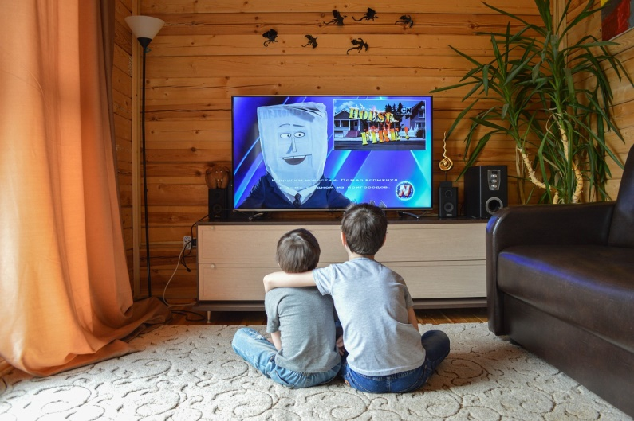
Elképzelt célközönség
A streaming szolgáltatásokat kevésbé gyakran használók közül kerülne ki a fő felhasználói csoport
Az elképzelt célcsoport magját az SVOD-t kevésbé gyakran, illetve soha nem használók adnák - akiknek kevés, vagy egyáltalán nincs SVOD előfizetése
A szocio-ökonómiai és más demográfiai szempontok mentén is képezhetők tipikus potenciális nézői csoportok
  Kisgyermekes családok - a gyerekek miatt a dedikált tartalom magától értetődőnek tekinthető
  Idősek, nyugdíjasok
  Vidéken élők
  Alacsony gazdasági-társadalmi státuszú háztartások
Az életmód is szerepet játszhat
  Kevésbé aktív és elfoglalt közönség
  Nincs szigorúan meghatározott napirend
  Napjaikat könnyen szervezik a streamek fix időzítése köré
„…
21

Slide 22
Hogyan befolyásolná a jelenlegi szokásokat?
Relevánsabb a jelenleg lineáris TV-nézők számára
A megkérdezettek kis része nyilatkozott csak úgy, hogy ez a modell olyan távol áll tőlük, hogy valószínűleg nem fogják kipróbálni - nem látják ennek helyét az életükben
A legalább minimálisan érdeklődők többsége úgy nyilatkozott, hogy inkább bővítenék a FAsT TV-vel portfoliójukat ahelyett, hogy egy bizonyos szolgáltatást cserélnének le erre.
Ha mégis cserélnének, akkor a jelenlegi hagyományos/lineáris tévéelőfizetésük helyett használnák a FAsT TV-t - igaz, állításuk szerint a kommunikációs és TV szolgáltatásokat általában csomagban vásárolják elég jó áron, gyakran korlátlan adatforgalommal - ami azt is jelenti, hogy a TV-előfizetés lemondása magasabb kommunikációs költségeket eredményezne - amit szeretnének elkerülni.
Mivel a megoldás ingyenes, nagy valószínűséggel a többség nem vonakodna letölteni és kipróbálni az applikációt, vagy legalább (néhány órától egy hónapig terjedő) „próbaidőszakra” feliratkozni, mielőtt eldöntik, hogy a szolgáltatás nekik való-e vagy sem
A fókuszcsoportokban a gyakori SVOD-használó csoportok úgy becsülik, hogy a jelenleg videotartalmak fogyasztásával töltött összes képernyőidejük 5-25%-át tölthetné be a FAST TV - amennyiben tapasztalataik pozitívak és a reklámokkal kapcsolatos negatív prekoncepcióik nem bizonyulnak helytállónak.
A kevésbé gyakori SVOD használók, illetve a szolgáltatást nem használók úgy gondolják, hogy videotartalmak fogyasztásával töltött képernyőidejüknek ennél jóval nagyobb részét- akár 10-70%-ot (!) is - tudnák e célra fordítani . Természetesen, kvalitatív eredményként ez csak nagyobb nyitottságot jelez a streaminget kevésbé használók körében.
„…
22

Slide 23
Onboarding
Nem szívesen regisztrálnak és nem szívesen adnak meg a felhasználónéven és e-mailcímen túl további személyes adatot az első, ismerkedési szakaszban
Az ingyenesség miatt, ha egyáltalán szükséges bármilyen regisztráció, akkor nagyon egyszerű onboardingot tudnak elképzelni sőt, néhányan jelezték, hogy a regisztrációs kötelezettség náluk egyenlő az azonnali lemondással
Jobban belegondolva viszont belátták, hogy a regisztráció ésszerű - mivel ez nyújt később lehetőséget a személyre szabásra, illetve ezáltal adható hozzáférési jogosultság.
Az onboarding nyújtotta felhasználói élmény zökkenőmentes, gyors és egyszerű legyen és lehetőleg csak felhasználónév és egy e-mail cím megadása kellíjen hozzá. Hosszabb távon viszonylag nagy a nyitottság a beállítások és a profilalkotás iránt.
  A profilalkotás várható fő előnyei között a kedvenc csatornák, illetve a kb. tíz jellemzően használt csatorna könnyebb kezelése szerepel.
A fiatalabbak azt is kihangsúlyozták, hogy az "ingyenes" csupán pénzügyileg ingyeneset jelent. A szolgáltatásért "fizetni" kell vagy a reklámblokkokban és bannerekben megjelenő hirdetések elviselésével, és/vagy a rögzített program tolerálásával, és/vagy a nézőktől nyerhető adatokkal (ez a fiatalabbak körében nagyobb adattudatosságra utal).
Néhány fiatalabb válaszadó más, SVOD funkciók által inspirált funkciót is el tud képzelni
  emlékeztetők küldése a megjelölt címek streamelésének kezdetéről
  az újonnan megjelenő címek ajánlása a korábban beállított preferenciák alapján,
A szolgáltatás elérhetőségével kapcsolatban tájékoztatást várnak: kommunikációs és tájékoztató reklámokat a FAsT TV szolgáltatás magyarországi elindulásáról
23

Slide 24
Hosszú távú FAsT TV használat
A bemutatás alapján nem egy nélkülözhetetlen szolgáltatás
A FAsT TV-nél maradás mozgatórugói a próbaidőszak után
  Ingyenes, semmi baj nem származik abból, ha az ember kipróbálja/itt marad
  Ha az ügyfél a több mint 100 csatornából legalább 5-10-et személyesen relevánsnak talál - ígéretesnek tűnik a sokszínűség felfedezése
  Az interneten kevésbé/nem könnyen elérhető tartalom (olyan régi, vagy nem jogdíj mentes)
  Pozitív első benyomás - regisztrációs folyamat és első felhasználói élmény
    A gyakrabban streamingelők várhatóan gyorsabban hoznak döntést a megyek/maradok kérdésekben alacsonyabb "tolerancia" szint és rövidebb próbaidőszak mellett
  A pozitív szájreklám, a pozitív közösségi vélemény is segíthet
„…Összegezve, ingyenesnek jó, de egyébként meg nem az…” Férfi, 18-35 éves, ritkábban használó
24

Slide 25
Függelék

Slide 26
FAST televíziós koncepció
A csoportokon bemutatott koncepció-leírás
A Free Ad Supported televíziós megoldás egy digitálisan elérhető televíziós szolgáltatás. Egy applikáción vagy böngészőn keresztül egy elektronikus műsorújsághoz hasonló felületet érünk el, ahol számtalan virtuális csatorna műsorát találjuk meg. Ezek közül bármelyiknek a nézésébe bármikor belekapcsolódhatunk. Csak a csatornák közül választhatunk, az azokon futó műsorok fixek, mint ahogyan a hagyományos televízió csatornákon is.
A műsorok elérése ingyenes, de a műsorfolyamban ugyanúgy reklámok vannak elhelyezve, mint a hagyományos televízióban. Ezeket nem lehet átugrani (a konyhába persze ki lehet menni közben 😊)
Egy-egy ilyen „csomagban” akár több száz csatorna is található. A csatornák általában egy-egy speciális tematika köré szerveződnek. Ezek között lehetnek akár egészen speciális érdeklődési kört kielégítő csatornák is, például, krimiket, egy-egy korábbi sorozat részeit (pl: CSI:, Baywatch) vetítő csatornák, de akár jóga műsorokat, kandi-kamera jeleneteket, vetélkedőket, főzős műsorokat sugárzók is.
A tartalom jellemzően nem újonnan gyártott, hanem már korábban vetített anyagok tematikusan rendszerezett műsorfolyama.

Slide 27
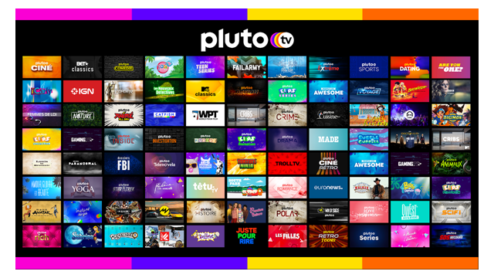
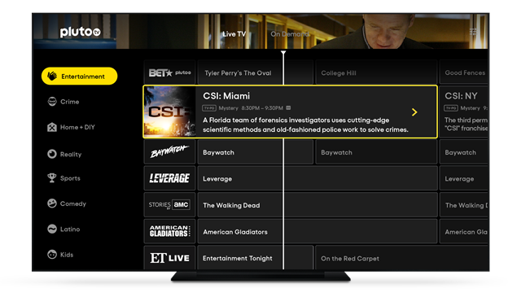
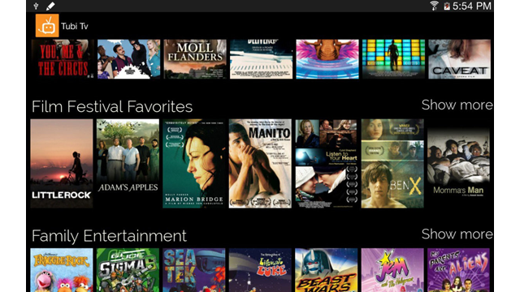
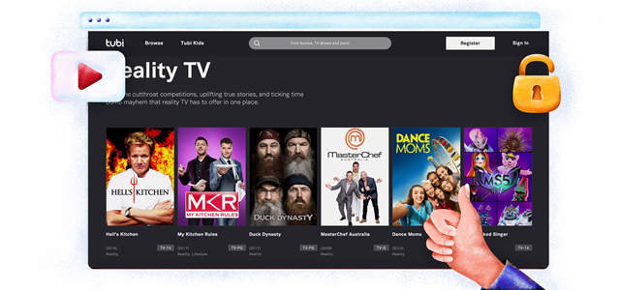
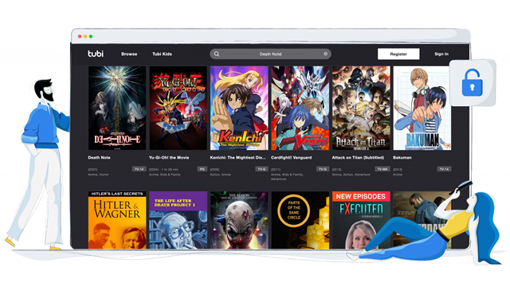
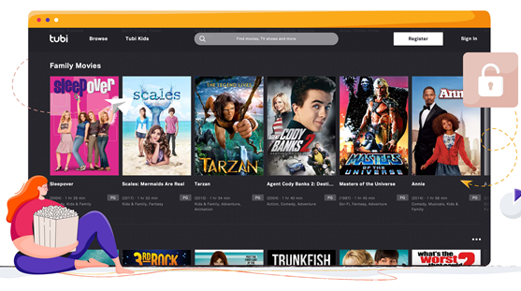
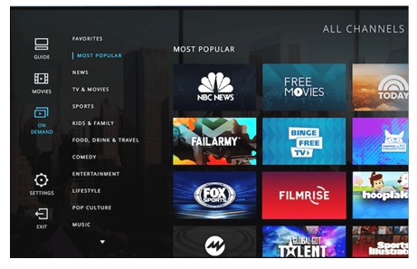
ViZUÁLIS STIMULUS - FAST TV az Egyesült Államokban

Slide 28
A résztvevők által javasolt tartalmak
Gyakori használók
Milyen tartalmakat keresnének egy ilyen szolgáltatás csatornáin.
36-59 évesek
18-35 évesek
  Vígjátékok (2)
  Főzőversenyek/főző műsorok(2)
  Horror(2)
  Kalandfilmek
  Retró filmek, 90-es, 80-as, 70-es és 60-as évek filmjei (magyar és amerikai) (2)
  Koncertek
  Sci-fi
  Vígjáték sorozatok (sit-com)
  Bűnügyi történetek, krimi és valódi bűnügyeket bemutató dokumentumfilmek
  Tudományos kutatás
  Családi mozi
  Kosztümös filmek
  Mary Condo
  Háztartás, lakásfelújítás, háztartási tippek, takarítás
  Kisállat: kutyák
  James Bond filmek
  Színészcsatorna: bizonyos színészekhez - pl. Al Pacino kapcsolódó filmek
  Retro (2)
  Vígjáték (3)
  Labdarúgás, az európai labdarúgó bajnokságokat és a világkupákat közvetítő csatorna (2)
  Sci-fi
  3D nyomtatás
  Star Trek
  Női csatorna, pl. szépség, testápolás
  Anyaság, gyereknevelés
  Régi rajzfilmek (pl. Az oroszlánkirály (1994))
  Krimi
  Dokumentumfilm
  Életrajzi csatorna
  Börtön csatorna
  Főzős csatorna
  Otthoni edzés: személyi edző, edzés
  Rendezői csatorna, egy bizonyos rendező filmjei
  Eredeti nyelven sugárzott filmek és sorozatok (felirattal)
  Színész csatorna: egy bizonyos színészhez (pl. Will Smith) kapcsolódó filmek
28

Slide 29
A résztvevők által javasolt tartalmak
Kevésbé gyakori használók
36-59 évesek
18-35 évesek
  Sütés-főzés, versenyek/műsorok (2)
  Színházi előadások (2)
  digitális világ, IT (2)
  Zenei csatornák műfajok szerint, mint jazz, klasszikus, pop/slágerek (2)
  klasszikus detektívtörténetek (80’s)
  Vadvilág (2)
  Labdarúgás, régi idők focija, futballklubokról (2)
  Edukatív tartalmak: nyelvoktatás, excel trükkök, matematika, fizika, stb. - főként felnőtteknek (2)
  Vallásos tartalom
  Felfedezések története
  Életrajzi filmek
  Kertészkedés, növénytermesztés, kertépítés
  „Hogyan készül?” dokumentumfilmek
  Kreatív barkácsötletek
  Gyermeknevelés
  Régi amerikai filmek
  Sporttörténelem
  Gazdálkodás, állattenyésztés
  Ház körüli barkácsolás - festés-mázolás, házépítés
  Autó-motor
  Hírek
  Vígjáték-sorozatok
  (Új és régi) rajzfilmek
  Utazás
  Oscar-díjas nagyjátékfilmek
  Krimisorozatok
  Rajzfilmek
  Főzős műsorok és versenyek
  Történelmi dokumentumfilmek (2)
  Vadvilág
  Tudományos dokumentumfilmek (2)
  Retró filmek (nemzetközi)
  Humor, vígjáték (3)
  Magyar sorozatok (Jóban rosszban”)
  Külföldi sorozatok
  Klasszikus régi magyar filmek
  Sci-fi filmek
  Romantikus filmek
  Klasszikus mesék gyerekeknek
  Edzés, otthoni edzés videók
  Zenecsatorna videoklippekkel, koncertfelvételekkel - zenei műfajok szerint tovább bontva
  Vetélkedők
  Tehetségkutató műsorok (X-faktor, Sztárban sztár)
  Valós emberi történeteket bemutató sorozatok, pl. Rólunk szól (This is Us), Aranyélet (My Golden Life),
  Gyermeknevelés, gyermekgondozás és gyermekpszichológia
  Különböző audiovizuális tartalmak, pl. tájképek zenével - a különleges hangulatért
  Kisállatok - kutyák

Slide 30
02
Fogyasztói kutatás
Lakossági online kérdőíves megkérdezés
30

Slide 31

1
Háttér
31
Notes:
Kép forrása: https://unsplash.com/photos/VBPzRgd7gfc

Slide 32
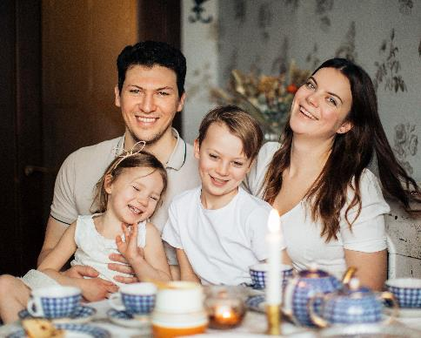

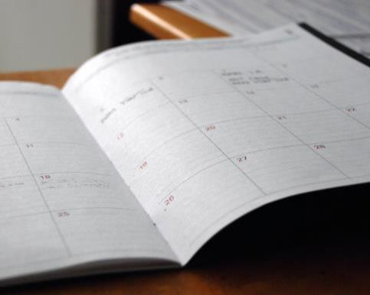
Módszertan
Célcsoport
Okoseszközzel és korlátlan internet eléréssel rendelkező
18-59 éves magyar lakosok
Módszertan
Online megkérdezés
Mintanagyság: n=600
Adatfelvétel
2022. november 7-14.
Notes:
Képek forrásai:
https://www.pexels.com/hu-hu/foto/ferfi-unnep-szeretet-emberek-3807571
https://unsplash.com/photos/Hcfwew744z4
https://unsplash.com/photos/FoKO4DpXamQ

Slide 33
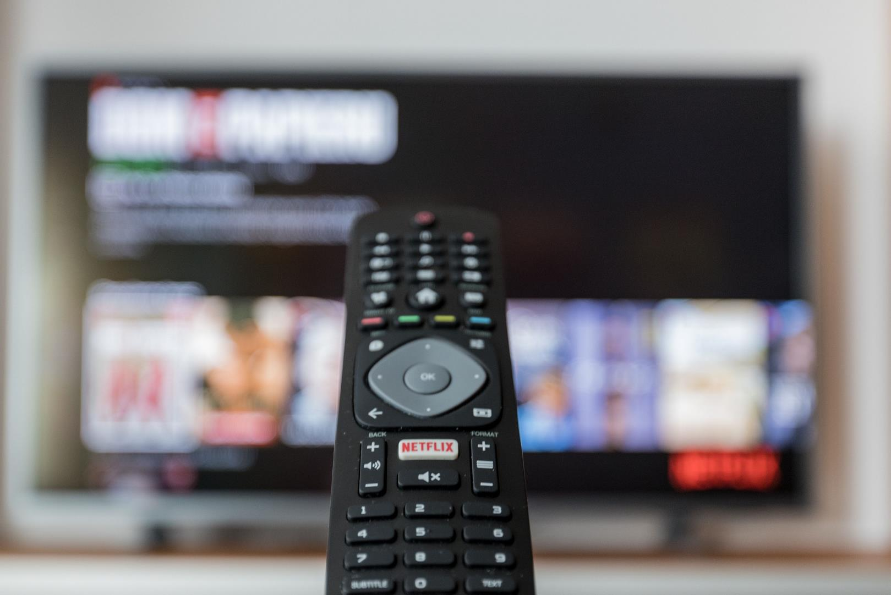
2
Összefoglaló
33
Notes:
Kép forrása: https://unsplash.com/photos/VBPzRgd7gfc

Slide 34
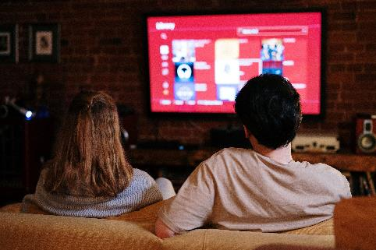
Összefoglalás I. – tévénézési szokások
A háztartások döntő többségében (94%) van televízió vagy televíziózáshoz is használt monitor. Szinte mindegyiküknek (93%) van hagyományos televíziós előfizetésük, legtöbbször kábeltévé (69%).
Átlagosan az előfizetések 98 csatornát tartalmaznak, hetedüknek (15%) 50-nél kevesebb, szűk harmaduknak (30%) 50-99, bő harmaduknak (37%) 100-149, míg hatoduknak (17%) ennél is több. Átlagosan 19 csatornát néznek meg számukra megfelelő műsor megtalálása végett, kétharmaduk (67%) 15 vagy ennél kevesebbet. Ez azt jelenti, hogy átlagosan minden ötödik csatornát néznek, amikor kapcsolgatnak.
A háztartásokban átlagosan két tévé található, minél többen élnek a háztartásban annál több a tévé is. A készüléket legtöbbször (51%) családi közös szórakozáshoz használják.
A fő televíziót a használók kétharmada gyakran a kifejezetten a jobb képminőség választja (azok közül, akiknek több készülékük van a háztartásukban).
Streaming szolgáltatásra a háztartások bő fele (56%) fizet elő, többségük a Netflixet választotta. Youtube Premium előfizetése minden hetedik háztartásnak van, míg minden hatodik 18-59 éves vásárolt hozzáférést egyedi tartalomhoz a közelmúltban (leginkább a Google TV-t választották ilyenkor).
A célcsoport fele naponta néz hagyományos televíziót, míg Youtube-ot harmada, streaming adást közel harmada, míg online adást még tizede sem. Hagyományos tévéadás keretében leginkább híreket és ismeretterjesztő műsorokat néznek, míg Youtube-on zenét (legalábbis a klasszikus tartalmak közül), streamingen pedig sorozatokat vagy egész estés filmeket.
A korábban lemondott tévéelőfizetések harmadánál nem találtak megfelelő műsort, míg további harmada a reklámokat nem szerette, streaming lemondásnál a volt előfizetők több mint fele nem is nézte, hatoda pedig nem talált megfelelő tartalmat.
A streaming szolgáltatásra leginkább a reklámmentesség és a széles műsorkínálat miatt fizettek elő.
Notes:
A kép forrása: https://www.pexels.com/hu-hu/foto/par-szeretet-ules-este-4009409/

Slide 35
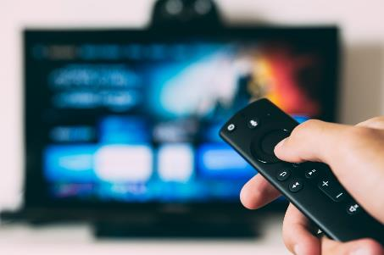
Összefoglalás II. – tévé- és reklámnézési szokások
A meglévő szolgáltatások (döntő) többségének kezelhetőségét egyszerűnek találják a felhasználók.
A streaming szolgáltatásokat nem tartják drágának, még a szolgáltatásra elő nem fizetők sem.
Tízből négy (41%) 18-59 éves gyakran megnéz olyan filmet vagy sorozatot, amelyet korábban már látott. Minden ötödik néző (20%) választ magának műsort promó vagy műsorújság alapján.
A nézők kétötöde (42%) nem érzi úgy, hogy túl sok csatornája lenne.
A célcsoport háromnegyede (72%) számára nem lényeges, hogy a műsor épp a legújabb-e, esetleg élő, az fontosabb, hogy szórakoztasson.
A 18-59 éves, tévé előfizetéssel rendelkezők kétötöde (41%) ritkán vagy (szinte) soha nem talál kedvére való műsort.
Míg a hagyományos tévéelőfizetés díját a rezsiköltségek közé sorolják inkább a célcsoport tagjai, addig a streaminget inkább médiahasználati plusz szolgáltatásnak tartják.
Internetről tízből négy 18-59 éves (vagy a háztartástagja) szokott letölteni filmeket vagy műsorokat. Megoszlik a vélemény, hogy ezt mennyire tartják legális dolognak. Bő negyedük szerint az , míg szűk kétötödük szerint inkább illegális a tevékenység.
A 18-59 évesek hatoda (16%) általában vagy (szinte) mindig megnézi a reklámblokkokat, de további szintén hatoda (17%) az esetek felében nem kapcsol el. Általában ők is azért négy reklám után már megfontolják, hogy maradjanak-e vagy tovább kapcsoljanak.
A reklámblokkoknál azonnal elkapcsolók legfeljebb akkor nem váltanának, ha a hirdetések alatt elfoglalják magukat valamivel (beszélgetnek, telefont nyomkodnak), de az, hogy a távirányító messze van, esetleg a hirdetés után a műsort továbbnéznék, már kevésbé hátráltató tényező.
Notes:
A kép forrása: https://unsplash.com/photos/EOQhsfFBhRk

Slide 36
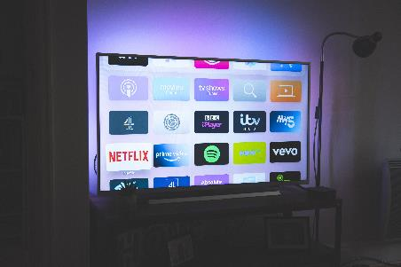
Összefoglalás III. – a koncepció
Az új szolgáltatás a 18-59 évesek kétötödének (42%) inkább vagy nagyon tetszik, s mindössze 6 százalék utasította el kategórikusan.
A szolgáltatást tízből hárman (30%) valószínűleg igénybe vennék, s további négy (40%) megfontolná. Közülük minden negyedik (26%) biztosan regisztrálna, tízből négy (43%) valószínűleg, három (27%) pedig talán így tenne azért, hogy nézhesse a szolgáltatás műsorait.
Az ingyenesség és a széles műsorkínálat tetszik leginkább a potenciális nézőknek, míg legkevésbé, hogy reklámokkal szakítanák meg az adást.
Az új szolgáltatásnak a 18-59 évesek közel kétharmada (63%) adna néhány napot, tesztelné, szörfözne rajta. Minden harmadik (30%) úgy véli, hogy a szolgáltatás nem nyújt újdonságot, hiszen a műsorokat úgy is meg lehet találni valahol az interneten. A szolgáltatást mindössze minden ötödik potenciális néző venné igénybe akkor, ha nem lennének rajta magyar szinkronos adások.
Ha a vonzó tulajdonságokat sorrendbe teszik a 18-59 évesek, akkor az ingyenesség egyértelműen az első, ezt az online elérhetőség követi (vagyis bárhol lehet nézni), míg az is tetszene számukra, ha érdeklődési kör szerint ajánlanák a csatornákat. Ezzel szemben az igénybevétel gátló tényezője a műsorszámot megszakító és a műsorok közötti reklámblokk, de a bannereket sem kedvelik a potenciális igénybe vevők. Az élő műsorok hiánya, illetve a regisztrációhoz kötöttség nem probléma számukra.
Legszívesebben természetfilmeket, (egész estés) filmeket, sorozatokat, sportot, gasztronómiai és ismeretterjesztő műsorokat néznének e lehetőséggel.
Notes:
A kép forrása: https://www.pexels.com/hu-hu/foto/par-szeretet-ules-este-4009409/

Slide 37
Összefoglalás IV. – a koncepció / piaci potenciálbecslés
Bár a potenciális nézők szinte mindegyike rendelkezik okostelefonnal, mégis ez az eszköz csak a második, ahol szívesen néznék a műsorokat. A legkedveltebb az okostelevízió lenne.
Az új szolgáltatást családi szórakozásra és egyedüli filmnézésre egyaránt igénybe vennék.
Ha beválik, akkor magas arányban kapcsolnának az új szolgáltatásra a potenciális nézők, akár a tartalom-nézéssel töltött idő kétötödét is meghaladhatja a használata, igaz, eközben a többi tartalomnézés idejét csökkentenék.
A leírás alapján csak minden hatodik (16%) potenciális néző fontolná meg komolyabban, hogy a hagyományos tévéelőfizetését lemondja. A streaming előfizetés lemondásán még ennyien sem gondolkodnának el, csak minden nyolcadik (12%) jelezte ezt.
A válaszok alapján potenciál becslést készítettünk, amely becslést ad arra, hogy azokból a nézőkből, akiknek tetszik a szolgáltatás, hányan jutnának el odáig, hogy regisztráljanak az új szolgáltatásra. Az elemzés a regisztrációig tartó racionális és érzelmi gátakat veszi figyelembe. Becslésünk alapján akár a célcsoport 45 százaléka is eljuthat a regisztrációig. A potenciális igénybe vevők között felülreprezentáltak az 50-59 évesek, valamint a kisebb hagyományos tévés előfizetési csomaggal rendelkezők.

Slide 38
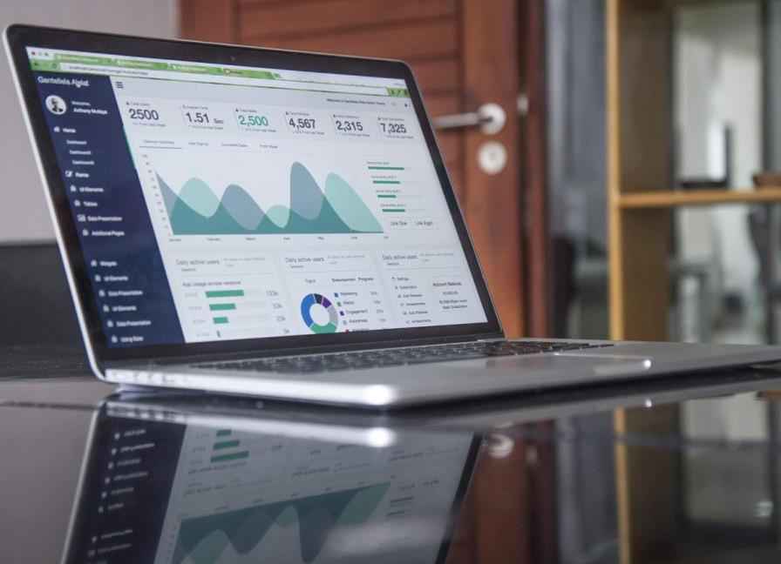
3
Részletes eredmények
38
Notes:
Kép forrása: https://unsplash.com/photos/hpjSkU2UYSU

Slide 39
TV nézési szokások
39

Slide 40


Tévé előfizetés a háztartásban
A célcsoport tagjai szinte mindegyikének háztartásában van TV készülék (a legfiatalabb korosztályra szignifikánsan kevésbé jellemző ez, mint a legidősebbekre, illetve a budapestiek jelentősen kevésbé birtokolnak ilyen eszközt, mint az ország más területein élők). Összességében szintén a háztartások szinte mindegyike rendelkezik valamilyen TV előfizetéssel (bár a 30-39 éves válaszadók az átlagosnál jelentősen magasabb arányban említették, hogy nem rendelkeznek ilyennel).
Tévé a háztartásban*
Előfizetés típusa
mindigTV szolgáltatás*
A01. Rendelkezik a háztartása televíziókészülékkel vagy televíziózásra is használt monitorral? | Bázis: teljes minta, n=600 | *vagy televíziózásra is használt monitorral
A02. Háztartása milyen TV előfizetéssel rendelkezik? | Bázis: tévé készülékkel vagy televíziózásra is használt monitorral rendelkezők, n=564
A03. A mindigTV esetén fizet előfizetési díjat vagy az ingyenes szolgáltatást veszi igénybe? | Bázis: mindigTV előfizetéssel rendelkezők, n=25 | *Alacsony elemszám, az adatok tájékoztató jellegűek

Slide 41
Elérhető és nézett csatornák száma
A TV előfizetések átlagosan közel 100 csatornát tartalmaznak a válaszadók ismerete (vagy becslése) alapján, de ezek közül még húszat sem szoktak nézni. Vagyis összességében csak minden ötödiket.
A demográfiai jellemzőktől nem függ, hogy a teljes kínálaton belül hány csatornát szoktak nézni valójában.
Csatornák száma
Nézett csatornák száma
Nézett vs. összes csatornák aránya
Átlag:
98 csatorna
Átlag:
19 csatorna
Átlag:
22%
A04. Hány csatornával rendelkezik a TV előfizetése csomagjában (a HD csatornákat nem külön számolva)? | Bázis: akiknek van TV szolgáltatás előfizetésük, n=501
A05. Ha nem konkrét céllal ül le tévét nézni, általában hány TV-csatorna között szokott kapcsolgatni azért, hogy olyan műsort találjon, amit szívesen megnéz? | Bázis: akiknek van TV szolgáltatás előfizetésük, n=501

Slide 42
Tévékészülékek száma a háztartásban, a fő televízió használata
A célcsoport tagjainak háztartásában átlagosan két TV készülék (esetleg televíziózásra is használt monitor) található. Ennél az átlagnál szignifikánsan kevesebb készülék található a budapesti lakásokban, míg több a községekben. A készülékek száma természetesen függ a háztartás mérettől (minél nagyobb a család, annál több a TV) és a gyermekeseknél is az átlagosnál szignifikánsan több készülék van.
A fő televíziót leginkább családi közös szórakozásra használják, de minden harmadik válaszadó egyedül szokott legtöbbször tévézni.
Tévékészülékek száma a háztartásban
A fő televízió használata
Átlag:
1,8
A06. Hány televíziókészülékkel vagy televíziózásra használt monitorral rendelkezik a háztartása, amelyet bármilyen rendszerességgel, de használnak TV-nézésre? | Bázis: teljes minta, n=600
A07. Milyen esetekben szokta használni a (háztartása fő) televízióját leginkább? | Bázis: tévé készülékkel vagy televíziózásra is használt monitorral rendelkezők, n=564

Slide 43
Jobb képminőség választása
A több tévékészülékkel is rendelkező háztartások felében fontos szerepet játszik a fő tévé kiválasztásában, hogy ott található a legjobb képminőség.
A TV előfizetéssel rendelkezők döntő többségénél elérhetőek a HD minőségű adások, s a célcsoport tagjai igyekeznek is ezeket választani a szórakozásuk során.
Összességében a fő televíziót a 18-59 évesek kétharmada gyakran kifejezetten azért választja, mert ott található a lakásban a legjobb képminőség.
A háztartás fő televíziójának választása oka: a legjobb képminőség itt van
(legalább két TV van a háztartásban, n=359)
Fő televízió választása kifejezetten a jobb képminőség miatt
(legalább két TV van a háztartásban és van lehetőség HD adásra vagy itt van a legjobb képminőség, n=345)
HD adás nézése
(van TV előfizetésük, n=501)
A08. Miért szokta választani a (háztartása fő) televízióját? | Bázis: legalább két TV van a háztartásban, n=359
A09. A (háztartása fő) televíziója képes HD adás vételére? | Bázis: van TV előfizetésük, n=501
A10. Milyen gyakran szokott a (háztartása fő) televízióján HD adást nézni? | Bázis: a (háztartás fő) televíziója képes HD adást venni, n=445
A11. Milyen gyakran fordul elő, hogy kifejezetten a jobb képminőség miatt (a háztartása fő televízióját választja műsor nézésre? | Bázis: akik a jobb képminőség miatt a fő tévét választják, n=345

Slide 44
Háztartás fő televíziójának választása
A fő televízió választásának legkézenfekvőbb oka, hogy ez a tévé van a lakás fő helyiségében. Érdekesebb a választás akkor, ha a televízió technikai paramétereit vesszük figyelembe, akkor a képátmérő miatti választás megelőzi a képminőség miatti döntést.
Sem a jobb képátmérő, sem a jobb képminőség nem szignifikánsan fontosabb szempont egyik demográfiai csoportnak sem.
A08. Miért szokta választani a háztartása fő televízióját? Értékelje a következő szempontokat aszerint, hogy mekkora szerepet játszanak abban, hogy Ön ezt a készüléket választja tévézéshez. |
Bázis: legalább két televízió van a háztartásban, n=

Slide 45
Streaming szolgáltatás
A háztartások bő felében elérhető valamelyik streaming szolgáltatás, melyek közül egyértelműen a Netflix a legnépszerűbb. Ez található majdnem minden második 18-59 éves háztartásában, de népszerű még az HBO Max és a Disney+ is. Az átlagosnál szignifikánsan valószínűbb, hogy rendelkezik a háztartása streaming előfizetéssel a 18-29 éveseknek, a gazdaságilag aktívaknak, a gyermekeseknek és az 500.000 Ft feletti havi nettó háztartás jövedelemmel rendelkezőknek.
Érdekes azonban, hogy minden harmadik esetben a szolgáltatást ingyen nézik, ajándékba kapták vagy esetleg ismerősük, rokonuk osztotta meg velük a hozzáférést.
(Megjegyzés: az RTL+, az RTL fizetős streaming szolgáltatása az adatfelvétel után indult el, ezért vizsgálatunkban nem szerepel.)
A12. Milyen streaming szolgáltató(k) szolgáltatását éri el jelenleg a háztartása? | Bázis: teljes minta, n=600
A13. Milyen olyan streaming szolgáltatása van, amelyet ajándékba kapott valamilyen más szolgáltatáshoz, esetleg próbaidőn van, s ezért ingyenesen használja)? | Bázis: teljes minta, n=600
A15. A háztartásában elérhető streaming szolgáltatások közül melyik esetén nincs a háztartásának közvetlenül előfizetése azért, mert a hozzáférést ismerősétől, rokonától kapja? | Bázis: teljes minta, n=600

Slide 46

További online tartalmak
Minden hetedik háztartás rendelkezik Premium előfizetéssel a Youtube online csatornához. Körükben felülreprezentáltak a 18-29 évesek és a legalább 500.000 Ft havi nettó háztartás jövedelemmel rendelkezők.
Egyedi online tartalmat minden hatodik célcsoporthoz tartozó személy vásárolt a felmérést megelőző három hónapban. Körükben az átlagosnál szignifikánsan magasabb arányban vannak a 18-29 évesek.
Az egyedi tartalmak vásárlásánál a Google TV a legnépszerűbb, amelyet a Telekom saját videótékája követ.
Youtube Premium
Adott tartalomhoz vásárolt hozzáférés
A16. Háztartása rendelkezik Youtube Premium előfizetéssel? | Bázis: teljes minta, n=600
A17. Nézett Ön tartalmat (filmet, sorozatot stb.) online az elmúlt három hónapban, amely esetén csak az adott tartalomhoz vásárolt hozzáférést (pl. Google TV, a tévé szolgáltató videótékája stb.)? | Bázis: teljes minta, n=600
A18. Mely szolgáltatóknál vette igénybe azt a szolgáltatást az elmúlt három hónapban, amely esetén csak az adott tartalomhoz vásárolt hozzáférést? | Bázis: akik vásároltak hozzáférést egyedi tartalomhoz, n=100

Slide 47
Tartalomnézési szokások
Hagyományos televízió adást a 18-59 évesek közül minden második naponta néz, míg további minden ötödik hetente többször. Minél idősebb valaki, annál valószínűbb hogy naponta tölt időt tévézéssel.
A Youtube-ot minden harmadik célcsoport tag néz naponta (a 40 éven aluliak jelentősen felülreprezentáltak körükben), további közel harmada pedig hetente többször. Streaming szolgáltatást közel minden ötödik 18-59 éves naponta, s további szintén ötöde hetente többször (ők is javarészt a 40 éven aluliak korosztályából kerülnek ki).
Online adást, de különösen a televíziós szolgáltatók élő adás streamjét a többi tartalom szolgáltatásnál jelentősen ritkábban nézi a célcsoport.
A19. Milyen gyakran szokta nézni a következőket? | Bázis: teljes minta

Slide 48
Műsornézési szokások tartalomszolgáltatók szerint
Egyértelműen a hagyományos tévéadások keretében nézzük a legkülönfélébb tartalmakat. Kiemelendő azonban, hogy a streaming szolgáltatásokat egyértelműen a sorozatok és az (egész estés) filmek kedvelik az előfizetők, míg a Youtube-ot a zenei tartalmak miatt használják előszeretettel.
(n=506)
(n=396)
(n=252)
(n=319)
(n=545)
A20. Milyen műsorokat szokott rendszeresen nézni az egyes Ön által használt szolgáltatásokon? | Bázis: adott tartalomszolgáltatón keresztüli legalább alkalmanként tartalom nézők

Slide 49
Korábbi tévéelőfizetés
Az adatfelvétel időpontjában az amúgy tévékészülékkel rendelkező, 18-59 évesek háztartásának 6 százalékának nem volt tévéelőfizetése. Bár elemszámuk alacsony, elmondható, hogy többségüknek korábban volt ilyen szolgáltatása. Minden harmadik azért mondta le, mert nem talált megfelelő műsort, azonban további minden harmadik a számukra túlzott mennyiségű reklámot nem szerette.
A21. Rendelkezett a háztartása korábban hagyományos televízió előfizetéssel? | Bázis: akiknek jelenleg nincs TV előfizetésük, n=38
A22. Milyen okok miatt mondták le a hagyományos televízió előfizetésüket? | Bázis, akiknek jelenleg nincs TV előfizetésük, de korábban volt, n=25 | *Alacsony elemszám, az adatok tájékoztatóak

Slide 50
Korábbi streaming előfizetés
A streaming előfizetéssel nem rendelkező 18-59 évesek (a teljes minta valamivel kevesebb mint fele) hetedének korábban volt ilyen szolgáltatása. Több mint felük nem nézte, ezért mondta le, míg kétötöde drágállta, hatoda pedig nem talált megfelelő tartalmat e platformokon.
A23. Rendelkezett a háztartása korábban streaming előfizetéssel (pl. HBO Max, Netflix, Disney+ stb.)? | Bázis: akiknek jelenleg streaming előfizetésük, n=263
A24. Milyen okok miatt mondták le a streaming előfizetést (pl. HBO Max, Netflix, Disney+ stb.)? | Bázis, akiknek jelenleg nincs TV előfizetésük, de korábban volt, n=33

Slide 51
Streaming szolgáltatásra előfizetés indokai
A streaming szolgáltatás előfizetésének legfőbb oka a reklámmentesség, amelyet a széles műsorkínálat és a bármikor nézhető műsor követ (ezeket tíz előfizetőből négy-öt említette). Számosan jelezték (tízből hárman), hogy tetszik nekik az, hogy kiválaszthatják milyen műsort szeretnének nézni, egyedi, csak ezeken a csatornákon megjelenő tartalmakat érhetőek így el, a legújabb filmek is megjelennek vagy bárhonnan nézhetik a szolgáltatás.
Az idegen nyelven elérhető műsorok vagy a tematikus műsor kínálat csak minden tizedik előfizető számára volt fontos (legalábbis az előfizetés megkötésekor).
A25. Milyen okok miatt fizettek elő streaming szolgáltatásra (pl. HBO Max, Netflix, Disney+ stb.)? | Bázis: akiknek van streaming előfizetésük, n=337

Slide 52
Szolgáltatások kezelhetősége
A célcsoport számára a hagyományos televízióadás kezelhetősége a legegyszerűbb, de ennek természetesen az is oka, hogy ehhez hozzá vagyunk szokva évtizedek óta.
Az online tartalmak közül a Youtube kezelhetőségét tartják nagyjából könnyűnek a 18-59 évesek, a streaming csatornák közül pedig a Disney+-ét és a Netflixét.
(n=501)
(n=545)
(n=119)
(n=267)
(n=176)
(n=44)
(n=18*)
(n=54)
(n=41)
(n=11*)
A19. Mennyire találja egyszerűnek a következő szolgáltatások kezelhetőségét? | Bázis: adott tartalmat elérők | *Alacsony elemszám, az adatok tájékoztató jellegűek

Slide 53
Online szolgáltatások költsége és az árszínvonal megítélése – az előfizetők szerint
Az online szolgáltatásokért összességében a háztartások fele havonta 5.000 Ft-nál kevesebbet költ, míg közel minden tizedik esetén ez az összeg meghaladja a 10.000 Ft-ot.
Legolcsóbbnak az Amazon Prime és az HBO Max számít a streaming szolgáltatások közül, míg legdrágábbnak az Apple+ (bár utóbbi esetében az alacsony elemszám miatt, az eredmény tájékoztató jellegű). Összességében ezek árait reálisnak ítélik meg a fogyasztók, 15-25% tekinti inkább drágának ezeket.
Online szolgáltatások havi költsége
(n=374)
A streaming szolgáltatások árszínvonalának megítélése
(n=44)
(n=176)
(n=119)
(n=267)
(n=18*)
A27. Havonta ÖSSZESEN mennyit fizet az ONLINE műsor szolgáltatás előfizetéséért? | Bázis: akiknek van streaming vagy Youtube Prémium előfizetése vagy szokott egyedi tartalmat vásárolni
A28. Mennyire tartja drágának a következő szolgáltatás(oka)t?| Bázis: streaming szolgáltatás előfizetők | *Alacsony elemszám, az adatok tájékoztató jellegűek

Slide 54
Streaming szolgáltatások költsége és az árszínvonal megítélése – a szolgáltatásra elő nem fizetők szerint
A streaming szolgáltatást igénybe nem vevők e szolgáltatás havi átlagos költségét döntően 2-5.000 Ft közöttire becsülték. A szolgáltatást igénybe vevők a vélt árat kicsit magasabb arányban vélik drágának, mint az igénybe vevők.
Streaming szolgáltatások
vélt költsége
(n=217)
A streaming szolgáltatások árszínvonalának megítélése
(n=130)
A29. Ismeretei szerint körülbelül mennyibe kerül egy előfizetés streaming szolgáltatásra (online műsornézésre) havonta? | Bázis: streaming szolgáltatásra elő nem fizetők, n=217
A30. Véleménye szerint mennyire drága ÁLTALÁBAN egy előfizetés streaming szolgáltatásra (online műsornézésre)? | Bázis: streaming szolgáltatásra elő nem fizetők, de a költségét megbecslők, n=130

Slide 55
Szolgáltatások havi fizetése
A tartalomszolgálatáshoz kapcsolódó költségeket döntően rezsihez sorolják az ügyfelek. Ez alól a streaming a kivétel, amely igénybe vevőinek többsége szerint az inkább médiahasználati plusz szolgáltatás.
(n=541)
(n=501)
(n=584)
(n=337)
A31. Ön számára a következő költségek inkább az alapvető rezsi költségekhez tartoznak, vagy inkább egyfajta médiahasználati plusz szolgáltatást jelentenek? | Bázis: teljes minta

Slide 56
Tartalmak internetes letöltése
Tízből négy célcsoportba tartozó (vagy a háztartásának más tagja) szokott letölteni az internetről filmeket, egyéb műsorokat. Ők jellemzőbben férfiak, s inkább a fiatalabb, 40 év alatti korosztályhoz tartoznak.
A letöltések legalitása azonban már kérdéses. Ha saját használatra tölt le valaki tartalmat, az legális, a torrentezés azonban már a fájl (és a tartalom) megosztását jelenti, még ha nem is közvetlen haszonszerzési céllal*. Mivel a kérdésünkben egyértelműen utaltunk a torrentezésre, ezért ennek fényében vizsgáljunk a legalitást is. Ebből a szempontból a letöltők bő negyede szerint ez legális tevékenység, míg közel kétöted szerint nem törvényes.
Tartalmak internetről való letöltése
Internetes letöltés – legális?
D01. Szokott Ön vagy a háztartása más tagja internetről letölteni filmeket/műsorokat (például torrentezéssel (ncore, bithuman stb.) vagy egyéb helyről)? | Bázis: teljes minta, n=600
D02. Véleménye szerint az ilyen film/műsorletöltés mennyire legális? | Bázis: akik szoktak letölteni tartalmakat internetről, n=238
*Forrás: https://legisly.com/legalis-e-a-torrentezes-miert-lehet-2021-ben-felnivaloja-annak-aki-torrentezik-jogaszkent-oszinten-a-fajlcserelesrol (letöltés: 2022. november 23.)

Slide 57
Reklámblokkok, TV nézési attitűdök
57

Slide 58
Elkapcsolás a reklámblokkról
Tíz 18-59 éves közül hat általában vagy szinte mindig elkapcsol, ha reklámblokk szakítja meg a műsort. Ezt legfeljebb csak akkor nem tennék meg, ha kimennének a helyiségből, s így mindegy, hogy épp mi megy a tévében. Viszont a távirányító messzesége kevéssé tántorítja el a nézőket, inkább felállnak vagy nyújtózkodnak érte, csak azért, hogy a reklámblokkot ne kelljen végigvárni. Érdekes, hogy sokan még abban az esetben is elkapcsolnak, ha számukra érdekes műsor megy a tévében, s az elkapcsolás miatt esetleg lemaradnak a folytatás (egy részéről). Legfeljebb 3-4 reklámnyi az az időtartam, amit esetleg végignéznének, utána már megfontolnák, hogy elkapcsolnak.
Hány reklámból álló blokkot lenne hajlandó végig nézni (aki szinte sosem néz reklámblokkot)?
Mikor nem kapcsolna el a reklámblokkról?
B01. Ha televíziós műsort reklám előz vagy szakít meg, Ön mennyire szokta ezeket megnézni? | Bázis: teljes minta, n=600
B02. A következő szituációk közül melyek esetében lenne esetleg hajlandó egy reklámblokk esetén nem elkapcsolni? | Bázis: akik általában vagy sohasem nézik meg a reklámokat, n=404
B03. Ha esetleg előre tudná, hogy hány reklámfilm lesz egy reklámblokkban, akkor mi lenne az a reklámmennyiség, amit esetleg hajlandó lenne végignézni? | Bázis: akik általában vagy sohasem nézik meg a reklámokat

Slide 59
Tévé nézési attitűdök
Tíz 18-59 éves közül négy gyakran megnéz olyan filmet vagy sorozatot, amelyet korábban már látott, ráadásul csak elvétve van olyan, aki semmiképpen sem néz meg olyat, amit korábban már látott.
A tervezett, előzetes promó vagy műsorújság alapján történő tévézés csak minden ötödik válaszadóra jellemző, bár további minden harmadikkal azért, ha ritkán is, de előfordul ilyen.
A tévé előfizetéssel rendelkezők kétötöde nem érzi úgy, hogy túl sok csatorna lenne a csomagjában. Még a 150 csatornánál többel rendelkezők harmada sem véli úgy, hogy feleslegesen nagy kínálat állna rendelkezésére.
Korábban látott filmek, sorozatok újranézése
Előzetes beharangozó alapján műsorra kapcsolás
Túl sok a csatorna
a TV csomagban
B04. Milyen gyakran néz meg olyan filmeket, sorozatokat, amelyeket korábban már látott? | Bázis: teljes minta, n=600
B05. Mennyire jellemző Önre, hogy műsorújság vagy előzetes beharangozó alapján kapcsol az adott műsorra? | Bázis: teljes minta, n=600
B06. Mennyire érzi úgy, hogy a televíziós szolgáltatási csomagja túl sok csatornát kínál? | Bázis: akiknek van TV előfizetésük, n=501

Slide 60
Megfelelő műsor megtalálása
A 18-59 évesek háromnegyede számára az a fontos egy műsor esetén, hogy szórakoztasson, az kevésbé lényeges, hogy mennyire új. Érdekes ezt azonban összevetni, hogy egyébként milyen gyakran néz meg válaszadó korábban látott filmet, sorozatot. Statisztikailag nem igazolható, hogy aki (nagyon) gyakran néz olyan filmeket vagy sorozatokat, amelyeket már látott, annak számára különösen fontos lenne a szórakoztatás.
A célcsoport kétötöde a nagy kínálat ellenére sem mindig talál kedvére való műsort. E tényező összefüggésben áll azzal, hogy hány csatornát ér el a tévécsomagjában, vagyis a kevesebb csatornával rendelkezők esetén sokkal nagyobb a valószínűsége, hogy nem találnak megfelelő műsort.
Korábbi műsorok kedveltsége
Megfelelő műsor megtalálása
B07. Melyik állítás igaz inkább Önre? | Bázis: teljes minta, n=600
B08. Milyen gyakran talál kedvére való műsort a hagyományos tévécsatornákon, amikor éppen tévét néz? Melyik a legjellemzőbb Önre? | Bázis: tévéelőfizetéssel rendelkezők, n=501

Slide 61
Koncepció
61

Slide 62
A bemutatott szolgáltatás
Ez az új megoldás egy digitálisan elérhető televíziós szolgáltatás. Egy applikáción vagy böngészőn keresztül egy elektronikus műsorújsághoz hasonló felületet érünk el, ahol számtalan virtuális csatorna műsorát találjuk meg, amelyek jellemzően nem a kábeltévé szolgáltatók kínálatában elérhető csatornák. Ezek közül bármelyiknek a nézésébe bármikor belekapcsolódhatunk. Csak ezek közül választhatunk, a csatornákon futó műsorok fixek, mint ahogyan a hagyományos televízió csatornákon is.
A műsorok elérése ingyenes, de a műsorfolyamban ugyanúgy reklámok vannak elhelyezve, mint a hagyományos televízióban. Ezeket nem lehet átugrani.
Egy-egy ilyen „csomagban” akár több száz csatorna is található. A csatornák általában egy-egy speciális tematika köré szerveződnek. Ezek között lehetnek akár egészen speciális érdeklődési kört kielégítő csatornák is, például, krimiket, egy-egy korábbi sorozat részeit (pl.: CSI, Baywatch) vetítő csatornák, de akár jóga műsorokat, kandi-kamera jeleneteket, vetélkedőket, főzős műsorokat, állatgondozással foglalkozókat, vallási műsorokat, életrajzi filmeket, klasszikus rajzfilmeket sugárzók is.
A tartalom jellemzően nem újonnan gyártott, hanem már korábban valahol vetített anyagok tematikusan rendszerezett műsorfolyama.
A szolgáltatáshoz internet elérés szükséges.

Slide 63
Koncepció: tetszés, potenciális megrendelés, regisztráció
Az új szolgáltatás koncepciója tízből négy 18-59 évesnek (nagyon) tetszik, mindössze minden hatodik jelezte ellenérzését. A koncepció megítélése nem különbözik érdemben az egyes demográfiai csoportokban.
Közel minden harmadik célcsoport tag (valószínűleg) igénybe venné az új szolgáltatás, s akár regisztrálna is, ha szükséges. Ez esetben sincs demográfiai jellemzőkre visszavezethető különbség a potenciális ügyfelek között.
Tetszés
Igénybevétel - regisztráció
C02. Mennyire tetszik Önnek ez a szolgáltatás? | Bázis: teljes minta, n=600
C03. Mennyire valószínű, hogy a leírtak alapján igénybe venné a szolgáltatást? | Bázis: teljes minta, n=600
C08. Ha a szolgáltatást csak (ingyenes) regisztráció mellett lehetne igénybe venni, mennyire valószínű, hogy regisztrálna? | Bázis: akik (talán) igénybe vennék a szolgáltatást, n=423

Slide 64


A koncepció tetsző és nem tetsző részletei
A két legfontosabb hívószó az ingyenesség és a széles műsorkínálat lehet az új szolgáltatáshoz. Szintén gyakran említették a célcsoport tagjai a tetsző tulajdonságok között a tematikus jelleget, valamint azt, hogy bárhol, bármikor és bármilyen eszközön elérhető a szolgáltatás.
Problémás, s ezt minden harmadik 18-59 éves említette, hogy reklámokkal szakítanák meg a műsorokat, s ezek nem is átugorhatóak.
Tetszik
Nem tetszik
C04. Mi tetszik Önnek a bemutatott szolgáltatásban? | Bázis: teljes minta, n=600
C05. Mi NEM tetszik Önnek a bemutatott szolgáltatásban? | Bázis: teljes minta, n=600

Slide 65
A koncepció részleteinek értékelése
Ahogy a spontán említések esetén is láttuk, az ingyenesség a leginkább tetsző tulajdonsága a koncepciónak. A 18-59 évesek háromnegyede értékeli, hogy vegyes tartalmat, akár több száz csatorna segítségével, a digitális térben kínálna az új szolgáltatás.
A regisztrációval kibékülnének, az eredmények alapján ezt inkább szükséges feltételnek fogják fel, semmint a szolgáltatás jelentős pozitívumának.
A műsorfolyam reklámmal való megszakítását tízből három célcsoport tag fogadja el legalább többé-kevésbé, míg majdnem minden másodiknak egyáltalán nem tetszik.
C16. Mennyire tetszenek a következők Önnek a bemutatott szolgáltatásban? | Bázis: akik (talán) igénybe vennék a szolgáltatást, n=423

Slide 66
Vélemények a koncepcióról
A 18-59 évesek nyitottak az új szolgáltatásra, hétből hat valószínűleg adna esélyt neki, néhány napig kapcsolgatna benne. Minden negyedik potenciális néző kifejezetten úgy gondolja, hogy az ő számára találták ki a szolgáltatást, azonban tízből három szerint ezek a várható tartalmak amúgy is elérhetőek az interneten, vagyis túl sok újdonságot nem jelentenek. Minden ötödik válaszadó szerint az ingyenesség a nem túl magas színvonallal járthat együtt, igaz az állítással nem értett egyet tízből négy célcsoport tag. A magyar szinkron nagyon fontos a potenciális regisztrálóknak, csak minden ötödik engedné el ezt a szolgáltatást. A hirdetésekkel kapcsolatos aggályokat már korábban is láttuk, tízből hét potenciális nézőt zavarná, ha reklámok szakítanák meg a műsorszámokat.
C17. Mennyire ért egyet a következők állításokkal az imént bemutatott szolgáltatás kapcsán? | Bázis: teljes minta, n=600 | *Csak okostelefonnal rendelkezik, más okoseszközzel nem, n=31

Slide 67
A koncepció vonzó jellemzői
Az ingyenesség a legfontosabb jellemzője a koncepciónak, ezt helyezte első helyre négyből három célcsoport tag. A következő három jellemző nagyjából hasonlóan vonzó: az online elérhetőség, az érdeklődési kör szerint ajánlott csatornák, valamint a sok csatorna. Az értékelésbe bevont hat jellemző közül a leginkább elutasítottak a régi tartalmak, valamint a regisztráció. (Kiemelendő, hogy ezek csak e hat jellemző közül kerültek utolsó helyre, korábban láttuk, hogy a potenciális nézők egyáltalán nem utasítják el a régi tartalmat (a lényeg, hogy szórakoztasson!), de a regisztrációt is el tudják fogadni.
C20. Kérjük, rendezze fontossági sorrendbe a következőket aszerint, hogy melyik mennyire vonzó Önnek a szolgáltatás igénybevételénél? | Bázis: akik (talán) igénybe vennék az új szolgáltatás,
n=423 | 1=Nagyon vonzó, 6=Egyáltalán nem vonzó | (Nagyon) vonzó=1-2. helyre sorolt, közepesen vonzó=3-4. heyre sorolt, (egyáltalán) nem vonzó=5-6. helyre sorolt

Slide 68
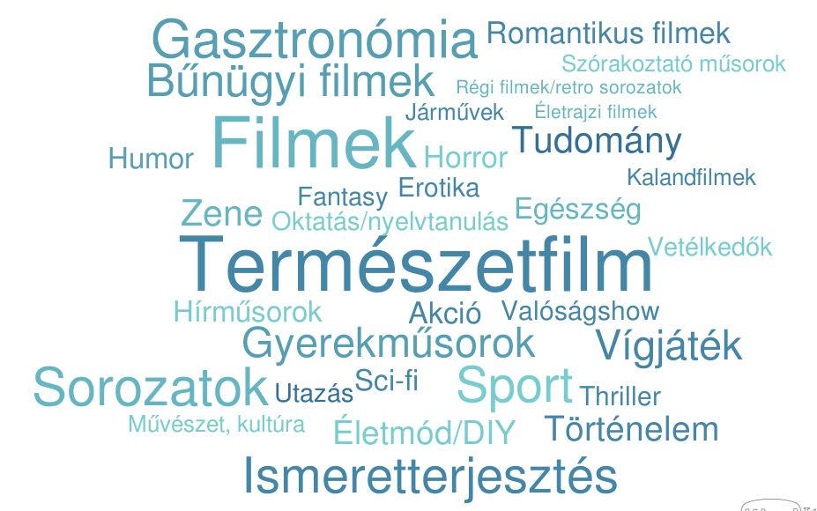
Javasolt tematikák a csatornákhoz
Azon 18-59 évesek, akik el tudják képzelni, hogy regisztrálnak a szolgáltatásra, azok leginkább természetfilmeket és (mozi)filmeket néznének a szolgáltatás keretében. Gyakran említették még a sorozatokat, a gasztronómiát, a sportot és az ismeretterjesztő (dokumentum) filmeket.
C08b. Milyen témájú tematikus csatorna érdekelné? Engedje szabadon a fantáziáját, s írja le, milyen,
egy bizonyos témakört bemutató csatornák műsorát nézné szívesen. | Bázis: akik (talán) igénybe vennék a szolgáltatást, n=423

Slide 69
Az igénybevétel (legvalószínűbb) eszköze
A szolgáltatást legnagyobb valószínűséggel okostelevízión veszik majd igénybe a nézők, de számosan vannak, akik az okostelefonjukat választanák.
A demográfiai jellemzők mentén nem lehet kiemelni egy csoportot sem, amely kifejezetten valamelyik (okos)eszközt preferálná a szolgáltatás igénybevételére.
C06. Milyen eszközön venné igénybe a háztartása a szolgáltatást? | Bázis: akik (talán) igénybe vennék a szolgáltatást, n=423
C07. Melyik eszközön venné igénybe leginkább a háztartása a szolgáltatást? | Bázis: akik (talán) igénybe vennék a szolgáltatást, n=423

Slide 70
Az új szolgáltatás igénybevételének körülményei
Korábban láttuk, hogy a háztartás fő televízióját leginkább családi filmnézéshez használják a célcsoport tagjai, amelyet az egyedüli tévézés követ. Az új szolgáltatás kapcsán ez a két szórakozási forma szinte megegyezik, mindkettőt minden második válaszadó képzeli el.
Mivel a szolgáltatás online elérhető, ezért minden hatodik potenciális néző utazás vagy nyaralás alkalmával is szívesen nézné, hiszen a WIFI szolgáltatás a szálláshelyek döntő részén elérhető.
C09. Milyen élethelyzetekben tudná elképzelni a szolgáltatás igénybevételét? | Bázis: akik (talán) igénybe vennék a szolgáltatást, n=423

Slide 71
Az új szolgáltatás aránya a teljes tartalomnézésből
(a szolgáltatás iránt érdeklődők körében)
Alapvetően mindegy, hogy a potenciális nézőnek van-e tévé előfizetésen túl streaming előfizetése (vagy néz más online tartalmat), a tartalomnézése összidejének harmadát az új szolgáltatással töltené, vagyis a számos, különböző tematikájú csatornakínálat felkeltette az érdeklődést (bár vélelmezzük, hogy e becsült arány a várhatónál (jelentősen) magasabb).
A nők, az alacsonyabb végzettségűek, a gazdaságilag inaktívak, az elváltak vagy özvegyek, a gyermekesek, valamint az alacsonyabb havi nettó háztartás jövedelemmel rendelkezők az átlagosnál jelentősen magasabb arányban néznék a szolgáltatás műsorát.
(n=600)
(n=550)
(n=287)
(n=214)
(n=35)
C18. A jelenlegi tartalomnézési szokásait alapul véve, kiegészülve a bemutatott szolgáltatással, az új szolgáltatást hány százalékban nézné? | Bázis: teljes minta

Slide 72
A tartalomnézési szokások átalakulása
Az új szolgáltatás követése érdekében a célcsoport tagjai más tartalomszolgáltatás rovására néznék ezeket az új csatornákat, leginkább a hagyományos tévészolgáltatásról mondanának le, de akár a fizetős streaming szolgáltatásoktól is tudna elvonni nézőket.
A potenciális célcsoport közel minden tizedik tagja nem változtatna a már megszokott tartalomfogyasztási szokásán, hanem az új szolgáltatással kiegészítené azt, vagyis összességében több időt fordítana műsorok nézésére.
C19. Ha az új szolgáltatásra fordítaná a nézési idejének egy részét, mit gondol, mely típusú műsorokat nézné kevesebb időtartamban? | Bázis: akik (talán) igénybe vennék a szolgáltatást, n=423

Slide 73
Hagyományos TV / streaming előfizetés lemondása
A hagyományos tévészolgáltatás lemondását minden kilencedik potenciális néző fontolná meg, de további tízből háron is megfontolná.
A streaming szolgáltatásról a teljes célcsoport 5 százaléka mondana le, s további minden hatodik megfontolná ezt.
Összességében egyik lemondás esetén sem azonosítható olyan demográfiai csoport, amely az átlagosnál szignifikánsan magasabb arányban gondolkozna el a meglévő szerződése megszüntetésén.
Hagyományos TV előfizetés lemondása
Streaming előfizetés
lemondása
C10. Egy ilyen szolgáltatás megjelenése esetén megfontolná, hogy az általános televíziós szolgáltatását (kábeltévé, műholdas szolgáltatás vagy mindigTV) lemondja? | Bázis: teljes minta, n=600
C11. Egy ilyen szolgáltatás megjelenése esetén megfontolná, hogy a streaming szolgáltatását (pl. HBO Max, Netflix, Disney+ stb.) lemondja? | Bázis: teljes minta, n=600

Slide 74
Hétvégi ház/nyaraló
A 18-59 évesek nyolcada rendelkezik nyaralóval vagy hétvégi házzal, ezek bő harmadában van internet-elérhetőség. Az alacsony minta elemszám miatt csak jelzés értékűen mondható el, hogy a tévé előfizetéssel is rendelkezők valószínűleg megtartanák ezt a szolgáltatásukat az esetlegesen igénybe vett új szolgáltatás mellett, míg a tévé előfizetéssel nem rendelkezők elgondolkoznának a regisztráción.
Valószínűleg lemondaná: 2 fő
Talán lemondaná, talán nem: 3 fő
Valószínűleg nem mondaná le: 3 fő
Biztosan nem mondaná le: 1 fő
Biztosan regisztrálna: 1 fő
Valószínűleg regisztrálna: 5 fő
Talán regisztrálna, talán nem: 7 fő
Nem valószínű, hogy regisztrálna: 1 fő
Biztosan nem regisztrálna: 2 fő
C12. Háztartása rendelkezik olyan hétvégi házzal/nyaralóval, ahol van internet előfizetésük vagy olyan korlátlan mobilinternet előfizetéssel, amit ott használni szoktak? | Bázis: teljes minta, n=600
C13. A hétvégi házukban/nyaralójukban rendelkeznek hagyományos televíziós adásra előfizetéssel (kábeltévé, műholdas tévé vagy mindigTV szolgáltatással)? | Bázis: teljes minta, n=600
C14. A bemutatott új szolgáltatás megjelenése esetén megfontolná, hogy a hétvégi házában/nyaralójában az általános televíziós szolgáltatását (kábeltévé, műholdas szolgáltatás vagy mindigTV) lemondja? | Bázis: van nyaraló/hétvégi ház, internet és TV előfizetéssel, n=9
C15. Regisztrálna az új szolgáltatásra azért, hogy a hétvégi házban/nyaralóban tudják nézni az adást? | Bázis: Van nyaraló/hétvégi ház, van internet előfizetés, de TV előfizetés nincs, n=16
*Alacsony elemszám, az adatok tájékoztató jellegűek

Slide 75
Az igénybevétel gátló tényezői
Az új szolgáltatás igénybevételét, mint korábban láttuk, leginkább a műsorszámat megszakító reklámok gátolnák, de a műsorszámok alatt megjelenő bannerek is zavaróak lennének. Ha a reklámok a műsorszámok között lennének (s nem magát az a műsort szakítanák meg), már elfogadhatóbb lenne. A regisztrációhoz kötöttség vagy az élő műsorok hiánya nem jelentene problémát a potenciális nézőknek, ezeket el tudják fogadni.
C21. Kérjük, rendezze fontossági sorrendbe a következőket aszerint, hogy melyik gátolná inkább a szolgáltatás igénybevételét? | Bázis: akik (talán) igénybe vennék az új szolgáltatás,
n=423 | 7=Nagyon gátol, 1=(Egyáltalán) nem gátol | (Nagyon) gátló tényező=6-7. helyre sorolt, közepesen gátló tényező=4-5. helyre sorolt, (szinte) alig gátló tényező=1-3. helyre sorolt

Slide 76
Piaci potenciál becslés
76

Slide 77
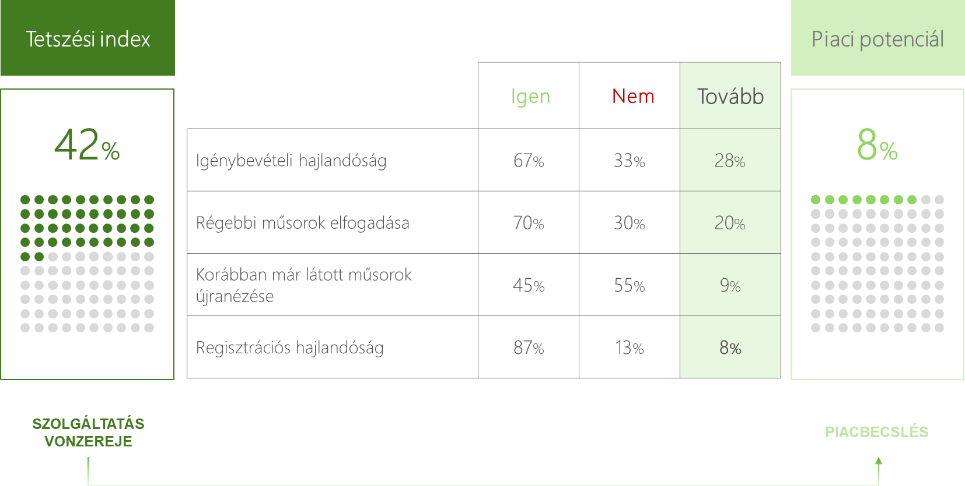
Tetszéstől a reális piaci részesedésig
PÉLDA
1. Azon nézők aránya, akik az mondták, hogy tetszik számukra a szolgáltatás
2. Számos korlát lehet, amely távol tartja a potenciális nézőt a valós regisztrációtól.
Potenciálbecslésünk arra a logikára épül, hogy attól, hogy egy fogyasztónak tetszik egy új szolgáltatáskoncepció, még számos akadály tántoríthatja el attól, hogy jelen esetben regisztráljon a szolgáltatás igénybe vételére.
Így a koncepciót attraktívnak találók arányát egymás után korrigálva az egyes akadályokon „elvérzők” arányával eljuthatunk egy olyan becsléshez, mely azokat a fogyasztókat fedi le, akik tényleges piaci potenciált jelenthetnek.
3. Azon potenciális nézők aránya, akik valamely korlát miatt vélelmezhetően kiesnének a valós regisztrálók közül.
4. Az összes korlátot leküzdő valós szándékkal rendelkező vásárló végső aránya.

Slide 78
Potenciál becslés: tetszéstől a reális piaci potenciálig
A rendelkezésre álló válaszok alapján elkészítettük a potenciálbecslését a tervezett új szolgáltatásnak. Azokból a nézőkből, akiknek tetszik a szolgáltatás, megbecsültük, hogy hányan jutnának el odáig, hogy regisztráljanak az új szolgáltatásra. Az akadályok egyes lépcsőit és az akadályon „átjutók” definícióit az alábbiakban, a pontos adatokat a következő ábrán mutatjuk be.
Tetszési index
Mennyire tetszik Önnek ez a szolgáltatás? (tetszik is meg nem is / inkább tetszik / nagyon tetszik)
Mennyire valószínű, hogy a leírtak alapján igénybe venné a szolgáltatást? (talán igen, talán nem / valószínűleg igen / (szinte) biztosan igen)
Melyik állítás igaz inkább Önre? (számomra nem az a fontos, hogy mikori a műsor, hanem hogy szórakoztasson)
Milyen gyakran néz meg olyan filmeket, sorozatokat, amelyeket korábban már látott? (nagyon gyakran / gyakran / olykor-olykor)
Ha a szolgáltatást csak (ingyenes) regisztráció mellett lehetne igénybe venni, mennyire valószínű, hogy regisztrálna? (talán regisztrálna, talán nem / valószínűleg regisztrálna / biztosan regisztrálna)
Igénybevételi hajlandóság
Új vs. régi tartalmak
Korábban látott tartalmak
Regisztráció

Slide 79
Potenciál becslés: tetszéstől a piaci potenciálig
A 83 százaléknyi fogyasztóból, akiknek tetszik a szolgáltatás 45 százaléknyian maradnak valóban potenciális regisztrálók, ha a journey kapcsán felmerülő akadályokat is megvizsgáljuk.
Tetszési index
Piaci potenciál
 | Igen | Nem | Tovább
Igénybevételi hajlandóság | 84% | 16% | 69%
Régebbi műsorok elfogadása | 70% | 30% | 48%
Korábban már látott műsorok újranézése | 96% | 4% | 46%
Regisztrációs hajlandóság | 97% | 3% | 45%
83%
45%
A SZOLGÁLTATÁS VONZEREJE
piacbecslés
A potenciális célcsoportban az átlagoshoz képest felülreprezentáltak az 50-59 évesek, és az ötvennél kevesebb tévécsatornával rendelkezők. Más demográfiai jellemző, illetve más tartalomnézési szokás nem befolyásolja a regisztráció valószínűségét.

Slide 80
A FAsT TV lehetőségei a nézői piacon – összefoglaló I.
Összehasonlítva a FAsT TV koncepciót az egyéb más videótartalmakkal a következő megállapításokat tehetjük.
Tartalmilag szinte mindenben a lineáris tévékre hasonlít (csatornák, szerkesztett „real-time” adás, reklámok a műsorfolyamban).
Eléréséhez ugyanakkor nem szükséges tévéelőfizetés, hanem internetkapcsolat megléte esetén ingyenesen használható. (Van néhány jelenleg is néhány ingyenesen elérhető tévécsatorna, pl. a mindigTV szabadon fogható csatornái, vagy a tartalomtulajdonosok által ingyenesen megosztott csatornák (pl. Mediaklikk.hu)).
Az Egyesült Államokból származó példák alapján rendkívül sok, akár több száz csatornából lehet választani egy-egy ilyen csomagban.
Egyéb digitális platformokhoz képest kevéssé rugalmasan választható a tartalom, konkrét műsort nem, csak csatornát lehet választani.
A lineáris tévéken belül a prémium csatornáktól az új tartalom hiánya különbözteti meg, a többi csatornához hasonlóan régebbi gyártású tartalmak érhetők el rajta.
A koncepciónak a fenti tulajdonságokkal kell versenyeznie a nézők kegyeiért.
A következő oldalon a koncepciót a középpontba állítva összefoglaljuk, hogy a tulajdonságaiból fakadóan milyen előnyökkel és hátrányokkal rendelkezik a fogyasztók szemében.
80
Notes:
A kép forrása: https://unsplash.com/photos/EOQhsfFBhRk

Slide 81
A FAsT TV lehetőségei a nézői piacon – összefoglaló II.
A nézők átlagosan 100 csatornával rendelkeznek és ennek nagyjából csak az ötödét nézik. Elvileg a FAsT TV tud ilyen változatosságot nyújtani.
A háztartások bő fele jelenleg is használ streaming szolgáltatást, tehát elvileg legalább ennyien alkalmasak arra, hogy használják a FAsT TV szolgáltatást.
Komolyabb probléma a szolgáltatás előtt a lineáris-tévé nézők nagyfokú reklámkerülése. A célcsoport 70 százaléka saját bevallása szerint szinte mindig elkapcsol, ha reklámblokk kezdődik. Az ő esetükben az lenne megoldás, ha rövidek lennének a reklámblokkok. Nagyjából felüket a képernyő előtt lehetne tartani 1-2 szpotból álló reklámszünetekkel és további 40 százalékukat pedig legfeljebb 3-4 reklámot tartalmazó blokkokkal. Ezek például az online videó kapcsán tolerált reklámokhoz képest még mindig jóval több lehetőséget adnak a reklámok elhelyezésére.
A régebbi tartalmak megjelenése sem probléma önmagában. A célcsoport 40 százaléka gyakorta, további fele alkalomszerűen szokott már látott tartalmakat nézni. Együtt összesen 90 százalék feletti potenciált rejtenek.
A rövid bemutatás alapján az újszerű szolgáltatása célcsoport nagyjából 40 százalékának tetszik és további ugyanennyi potenciális néző talál benne számára tetsző elemeket.
30 százalék nyilatkozta, hogy jó eséllyel igénybe venne egy ilyen szolgáltatást és további 40 százalék lát erre némi esélyt. Az a tény, hogy a szolgáltatás igénybe vétele regisztrációhoz kötött, csak nagyon keveseket riasztana el azok közül, akik egyébként használnák.
Az, hogy a szolgáltatást leginkább a okostévén keresztül használnák a potenciális nézők, szintén azt támasztja alá, hogy leginkább tévés szemmel néznek erre az új lehetőségre.
Ha lenne egy ilyen szolgáltatás, az vélhetően nem növelné az összes mozgóképfogyasztásra fordított időt. Csak minden tizedik válaszadó vélelmezi, hogy több tartalmat fogyasztana. Szükségképpen a jelenlegi fogyasztást rendezné át. A legtöbben azt gondolják, hogy a lineáris-tévé fogyasztásuk csökkenne, ezt követően pedig az egyéb (leginkább user-generated) tartalom veszíthetne. A legkevésbé a fizetős streaming szolgáltatásokra szánt idő látná a kárát az új versenytársnak. Az új platform használati arányát egyébként talán túlzóan is magasra becsülték a megkérdezettek. Az elsődleges vélemények alapján akár a teljes nézési idő harmada is ide terelődhetne. Ehhez persze jó tartalomra is szükség lesz, melyet e kutatás keretei között nem tudtunk tesztelni.
A magas elképzelt fogyasztási volumen ellenére ugyanakkor rendkívül alacsony arányban mondanák le tévés vagy streaming előfizetéseiket a célcsoport tagjai, tehát teljes mértékben egyik fizetős szolgáltatást sem tudná kiváltani a FAsT TV.
A válaszok alapján a célcsoport akár fele is regisztrálhat egy ilyen szolgáltatásra, ha az megjelenik a magyar piacon. Természetesen a fogadtatás nagyban fog
függeni az elérhető tartalomtól, illetve a reklámok mennyiségétől.
81

Slide 82
03
Szakértői (ügynökségi) interjúk
A FAsT TV koncepció reklámpiaci lehetőségeiről
82

Slide 83
Háttér, módszertan
A FAsT TV koncepció nem csak a nézőkért száll versenybe ott, ahol az üzleti modell a piacra lép, hanem – mivel kizárólag hirdetési bevételekből kerül finanszírozásra-, ezért a reklámpiacon is meg kell találnia a helyét.
A kutatás során a koncepcióról reklámszakemberek véleményét is kikértük. 8 interjú keretében összesen 10 ügynökségi vezető is elmondta véleményét.
Az online módon zajló kvalitatív interjúk legfontosabb kérdései azt vizsgálták, hogy a szakemberek egy rövid koncepcióleírás alapján hol látnák az új megoldás reklámpiaci helyét, milyen szerepet tudnak neki elképzelni és hogyan látják az esélyeit egy egyébként is turbulensen változó piacon.
A válaszadóknak nem volt könnyű dolguk olyan szempontból, hogy – ahogyan az interjúk során többen is elmondták – egy ilyen új felületnek az értékelése a sugárzott tartalom, a használati, nézői adatok, a reklámértékesítési modell ismeretének hiányában meglehetősen nehéz feladat. A szakértők véleményét annak fényében érdemes vizsgálni, hogy ennél pontosabb értékelés csak az esetleges új szolgáltatás pontos paramétereinek ismeretében lenne lehetséges.
AZ INTERJÚK IDŐZÍTÉSE:
2022. november 2-21. között
83

Slide 84
Összefoglaló

Slide 85
Összefoglaló
A megkérdezett ügynökségi szakemberek a lineáris tévé piacot hirdetési szempontból továbbra is megkerülhetetlen piaci szereplőnek látják. Az évek óta tartó – de főleg bizonyos magasabb státuszú célcsoportoknál megfigyelhető – nézettségcsökkenés sem érinti jelentősebben a pozícióját. Reachépítésre továbbra is a legjobb médiatípus, a legtöbb célcsoportban jól működik és még a kritikus célcsoportokban is kiegészítő média használatával jó eredményeket lehet vele elérni. A tévé kifejezetten tömegmédia, célzásra gyakorlatilag nem nagyon használják, ebből kifolyólag sem a használt csatornamix, sem a napszak nem játszik érdemi szerepet a tervezésben. Igazából még a műsorkörnyezet hatása sem jelentős, amelyik hirdető nagyon preferálna valamilyen műsorkörnyezetet, inkább a non-spot megoldások felé fordul.
A helyzetértékelés tanulságai összességében és külön-külön is támogatnák egy FAsT-TV koncepción alapuló szolgáltatás megjelenését, legalábbis hirdetői szempontból.
A megkérdezett szakértők még nem hallottak a FAsT TV üzleti modellről, de alapvetően érdekesnek találták a koncepciót. Ugyanakkor az első dilemma azonnal az volt, hogy ki indíthatna egyáltalán ilyen szolgáltatást Magyarországon. Sem a nagy nemzetközi, sem a magyarországi tartalomszolgáltatók kapcsán sem ezt az üzleti stratégiát látják preferáltnak.
Abban az esetben, ha mégis megvalósulna egy ilyen szolgáltatás, egy további dilemma, hogy ki lehetne a célcsoportja. A nézés technikai módja inkább fiatalabb, magasabb státuszú nézőket indokolna, ugyanakkor a tartalom pedig inkább idősebb, alacsonyabb státuszú nézőket vonzhatna. Ez az ellentmondás lassíthatja a nézettség növekedését.
Az új platformhoz kapcsolódó nézői szokásokra vonatkozóan a prognózis leginkább egy nem prime-time, hanem inkább napközbeni, hosszú ATS (nézési idő) melletti, nem túlságosan fókuszált nézési szituációt valószínűsít.
Nézői szempontból az új szolgáltatás inkább a lineáris tévével versenyezhetne, ugyanakkor hirdetési (főleg tervezési és vásárlási) szempontból inkább digitális médiának minősül. Értékesítését vagy sales-house-on keresztül, vagy programmatic inventory-n keresztül tudják elképzelni. Mivel az értékesítése az online-videóéhoz lenne hasonlatos, első körben ezektől tudna reklámbevételt szerezni. Hosszabb távon az online-videó piac építésével akár a tévéktől is. Árazásában a YouTube videók fölé, a hazai szolgáltatók (RTL, TV2) online platformjaihoz képest kissé alább és az esetlegesen piacra lépő nemzetközi SVOD szolgáltatók (Netflix, Disney+) várt áraihoz képest lényegesen alább pozícionálnák.
Előnyének leginkább a kisebb reklámzajt, a jó tervezhetőséget, a gyors kampányindítás lehetőségét és a nagyképernyős nézést gondolják.
85

Slide 86
Piaci helyzet

Slide 87
Lineáris tévé nézettség I. - tendenciák
„Mondjuk egy X-faktor elé az, aki olyan nagyon X-faktor fan, az le fog ülni. Ugyanígy a sportműsorok elé, ha élőben akarja megnézni…”
„Brutál mennyiségű saját gyártás, meg ilyen nagyobb szabású műsorokkal jönnek ki folyamatosan, szerintem azért így visszatér a magasabb vásárlóerő, iskolázottabb réteg”
„Mindig van újítás a műsorokban, azokat tök jól promózzák be”
„Látszik tényleg a Nielsen adatokból, hogy egy erodálódó nézettségről beszélhetünk, és szerintem ez a tendencia valószínűleg nem fog megállni.”
„Nem drámaian, de folyamatosan csökken, és az a csökkenés, az meg átvándorol a streamingbe, majd az OTT platformokba”
„Néhány százalékpontot csökken az össznézettség, az eltöltött idő, de drasztikus változások nincsenek”
„Nagy általánosságban most már … a tévé előtt töltött négy percből egy az nem lineáris tévé”
„Azokat a tartalmakat, amiket meg akarnánk nézni lineárisan, azokat inkább megnézik online, visszanézős oldalakon, vagy a másik része ezek a streaming szolgáltatások, amik így elviszik a nézőtábort.”
Mivel az új szolgáltatás a nézők szemszögéből a lineáris tévékéhez lehet leginkább hasonlatos, fontos látni, hogy milyen irányba halad ez a piac jelenleg.
Az ügynökségi szakértők nem látnak drasztikus változásokat a lineáris televíziók nézettségével kapcsolatban. A Nielsen által mért nézettségen belül nő az „other” kategória aránya, de nem drámai a lineáris televíziók nézettségének csökkenése. Bizonyos célcsoportokban azért látható csökkenés, de ezek ütemét nem tartják jelentősnek és inkább erodálódásról beszélnek, nem zuhanásról.
A fő okai a csökkenésnek alapvetően a streaming szolgáltatások növekvő kínálata és népszerűsége, a nem tévéképernyőn keresztüli mozgóképfogyasztás (főleg user-generated content), de például a lineáris tévék vonzóbb tartalmainak későbbi időpontban történő visszanézése is csökkenti a klasszikus lineáris tévézésre fordított időt.
Néhány pozitív fejlemény is említésre került:
a COVID járvány okozta bezártság által generált tévénézés
a nagyobb tartalomszolgáltatók által a saját műsorokba invesztált összeg, ami javuló műsorszínvonalhoz vezetett
kevésbé - inkább csak a lineáris tévé szempontjából - pozitív fejlemény, hogy a magas infláció és romló gazdasági helyzet egyre inkább otthon tartja az embereket, így potenciálisan több idő marad tévézésre.
87

Slide 88
Lineáris tévé nézettség II. - célcsoportok
Ha egy új lineáris tévé koncepció fogadtatásával kapcsolatban vizsgálódunk, mindenképpen érdemes azt is vizsgálni, hogy milyen különbségek figyelhetők meg az egyes célcsoportok között a jelenlegi tévénézési szokások terén.
A többség véleményében megjelenik, hogy egyes heavy user célcsoportok körében nem igazán lehet változást tapasztalni, ugyanakkor azonosíthatók olyan csoportok is, ahol a csökkenés könnyen tettenérhető.
E folyamatnak természetesen a lineáris tévé reklámpiaci helyzetére is van hatása.
Számokkal alátámasztható, hogy bizonyos szegmensekben (főleg fiatal, AB státuszú, nagyvárosi) a tévé elérése már egyre alacsonyabb plafonba ütközik, de a legtöbb célcsoportban még nagyon jól használható tömegmédia, melynek a reach-építő képessége nem pótolható.
Az, hogy az említett célcsoportokban a lineáris tévé már nem hozza az elvárt elérést, nem jelenti azt, hogy emiatt kikerülne a médiatervekből. A kiegészítő (főleg online videó) eszközökkel kombinálva aránylag jól tudja tartani pozícióját a média-mixekben.
„A tévénézés rosszabb bőrben van, mint tíz évvel ezelőtt. de ennél jobbat még senki nem talált ki, arra, hogy kommunikációt folytassunk rajta.”
„Hogyha van egy nagy 100 százalékos célcsoportom…, annak mondjuk 10-15 évvel ezelőtti verziójához képest a maximum reachem olyan 92 százalék tud lenni. Egyszerűen a régi, 97 százalékokat nem tudjuk elérni, ezt látjuk. A másik, hogy konkrétan ezeknek a célcsoportoknak is van egy tényleg jelentős, nagyon jelentős része, 20-25 százaléka, akit meg borzasztóan rosszul érünk el tévében”
„Oké, fiatalabbakat nehezebben meg egyebek, de hogyha kikompenzálod más megoldásokkal, akár stream, akár digitális, akkor meg összességében tök jól tudsz szállítani bárkire.”
„Aki AB-re lő, annak ez egy kiegészítő média maximum.”
88

Slide 89
Lineáris tévé nézettség III. – a figyelem minősége
Bár nincsenek széleskörűen elfogadott adatok a televíziós hirdetések kontaktus-minőségére vonatkozóan, a szakemberek egyöntetűen hisznek a tévéreklám hatékonyságában és márkaépítő szerepében. A tévéreklámokat döntő többségében nagyképernyőn fogyasztják, ami egy minőségi megjelenést tesz lehetővé. Ehhez képest a legnagyobb versenytárnak számító online videóhirdetések esetében sok esetben okostelefon képernyőn, kétséges körülmények között történik a megtekintés.
Ugyanakkor a lineáris tévé esetében a figyelem szintje sok tényezőtől függ, úgymint a napszak, a tartalom és esetleg további más szempontok.
A figyelem szempontjából a legmagasabbra a fizetős streaming szolgáltatásokat értékelték a megkérdezettek. Jelenleg ezeket tekintik a szórakoztatás szempontjából legmagasabb minőségű platformnak, amely a műsorfigyelem szintjén is meglátszódik. Ugyanakkor ez még hirdetési eszközként jelenleg nem funkcionál.
De nem minden streaming vagy online megtekintett videó szolgáltatás esetében vélelmeznek magasabb nézői figyelmet. Például a YouTube-hoz némileg alacsonyabb figyelmet kötnek, főleg, ha nem valamilyen aktívan keresett tartalmat fogyaszt a néző, hanem esetleg már különböző algoritmus által javasolt és talán inkább időkitöltési céllal megtekintett tartalmakat.
További előny a lineáris tévével kapcsolatban, hogy a fogyasztók hozzászoktak a sok reklámhoz, így nagyobb a türelmük, míg online felületeken alig várják, hogy továbbléphessenek, esetleg reklám megjelenése esetén meg is szűntetik az adott videótartalom megtekintését.
„Mivel tömegmédia, mivel ugye audiovizuális élményt nyújt, … ezért a hatásossága nagy általánosságban nem megkérdőjelezhető.
Nem mindegy, hogy mekkorában látod azt a …márkajelzést vagy terméket, … Nem mindegy, hogy egy telefonképernyőn, … vagy tényleg harminc másodpercig, hanggal, képi izével …”
„Ez a koktélparti jelenség, ez működik, tehát, hogy kimondják azt, vagy nem tudom, bármi,, hogy visszér, és akkor, hogyha éppen az érinti az ott lévőt, akkor felkapja a fejét”
„…attól függ, milyen időszakban, melyik napszakban nézed ezt a tévét, hogy milyen programot nézel adott esetben”
„Én úgy gondolom, hogy a streaminget talán azt te választod ki, és lehet, hogy nagyobb figyelmet fordítasz a megtekintésre.”
„A digitálisban az embereknek az ingerküszöbe sokkal alacsonyabb. Tehát már két spot is idegesítő tud lenni. Tehát … hogyha nagy tévén fogják nézni ezt, és tényleg úgy, mint egy tévé, akkor itt jobban elviselik”
89

Slide 90
Lineáris tévé nézettség IV. – prémium vs. más tartalom
„Szerintem biztos, hogy van közötte különbség az attention-ben, de ugye semmi mérés nincsen rá, amivel ezt igazából nagyon alá tudnád támasztani”
„Nem tudjuk ezt megalapozni kutatással, de azt gondoljuk hogy egy főműsoridős megjelenés az többet ér, mint egy délelőtti vagy kora délutáni, merthogy abban az időben bármit is adnak, az emberek inkább megnézik, és bevonódnak
„Szerintem nem az számít feltétlenül, hogy az X-Faktor környezetében lát egy spotot, vagy a nem tudom, a NatGeo-n”
„Mi csak egy rating mennyiséget megvásárolunk az adott sales house-tól, és ő szórja szét a csatornák között, semmilyen befolyásom nincs arra, hogy milyen csatorna mixet használ, és hogy az adott mixen belül hol helyezi el.”
„Kiválogatom a csatornákat, a legtutibb műsorkörnyezetet, azaz a TOP 10 csatornának a prime time-jában hirdetek. És hogyha azt kell megnéznem, hogy hány százalékát értem el egy adott célcsoportnak, akkor ezzel szemben sokkal jobban teljesít az a kampány, ahol meg úgy a 78 csatornán szétszórta ugyanazt a GRP mennyiséget.”
A FAsT TV koncepcióban elérhető csatornák kizárólag régi (nem új gyártású) tartalomra épülnek. Fontos lehet, hogy a hirdetők mennyire tesznek különbséget a kommunikációs hatékonyság szempontjából új, prémium tartalom környezetében vásárolt reklámhelyek és egyéb műsorkörnyezetben található reklámhelyek között.
Az interjúk alapján ez nem igazán téma a jelenlegi tervezési és vásárlási gyakorlatban. Bár hajlanak a megkérdezettek arra (ha nem is mindenki), hogy lehet különbség a „minőségi reklámidő”, azaz főleg a prime-time és a népszerűbb saját gyártású tartalmak javára, ugyanakkor ezt számszerűen nem tudják alátámasztani, másrészt pedig a televíziós reklámértékesítés gyakorlata sem támogatja azt, hogy valaki reális költségek mellett olyan kampányt futtasson, ami ezekre a helyekre fókuszál.
Ez alapján összességében a FAsT TV koncepció jellemzői elvileg nem jelentenek hátrányt a reklámpiacon.
90

Slide 91
A koncepció

Slide 92
A free ad-supported TV koncepió
A megkérdezett ügynökségi vezetők közül még senki nem hallott a FAsT TV üzleti modellről. Az interjúk során az alábbi koncepcióleírást mutattuk be, tehát a véleményeket e rövid tájékoztatás után fogalmazták meg a résztvevők.
Ez az új megoldás egy digitálisan elérhető televíziós szolgáltatás. Egy applikáción vagy böngészőn keresztül egy elektronikus műsorújsághoz hasonló felületet érünk el, ahol számtalan virtuális csatorna műsorát találjuk meg, amelyek jellemzően nem a kábeltévé szolgáltatók kínálatában elérhető csatornák. Ezek közül bármelyiknek a nézésébe bármikor belekapcsolódhatunk. Csak ezek közül választhatunk, a csatornákon futó műsorok fixek, mint ahogyan a hagyományos televízió csatornákon is.
A műsorok elérése ingyenes, de a műsorfolyamban ugyanúgy reklámok vannak elhelyezve, mint a hagyományos televízióban. Ezeket nem lehet átugrani.
Egy-egy ilyen „csomagban” akár több száz csatorna is található. A csatornák általában egy-egy speciális tematika köré szerveződnek. Ezek között lehetnek akár egészen speciális érdeklődési kört kielégítő csatornák is, például, krimiket, egy-egy korábbi sorozat részeit (pl.: CSI, Baywatch) vetítő csatornák, de akár jóga műsorokat, kandi-kamera jeleneteket, vetélkedőket, főzős műsorokat, állatgondozással foglalkozókat, vallási műsorokat, életrajzi filmeket, klasszikus rajzfilmeket sugárzók is.
A tartalom jellemzően nem újonnan gyártott, hanem már korábban valahol vetített anyagok tematikusan rendszerezett műsorfolyama.
A szolgáltatáshoz internet elérés szükséges.
92

Slide 93
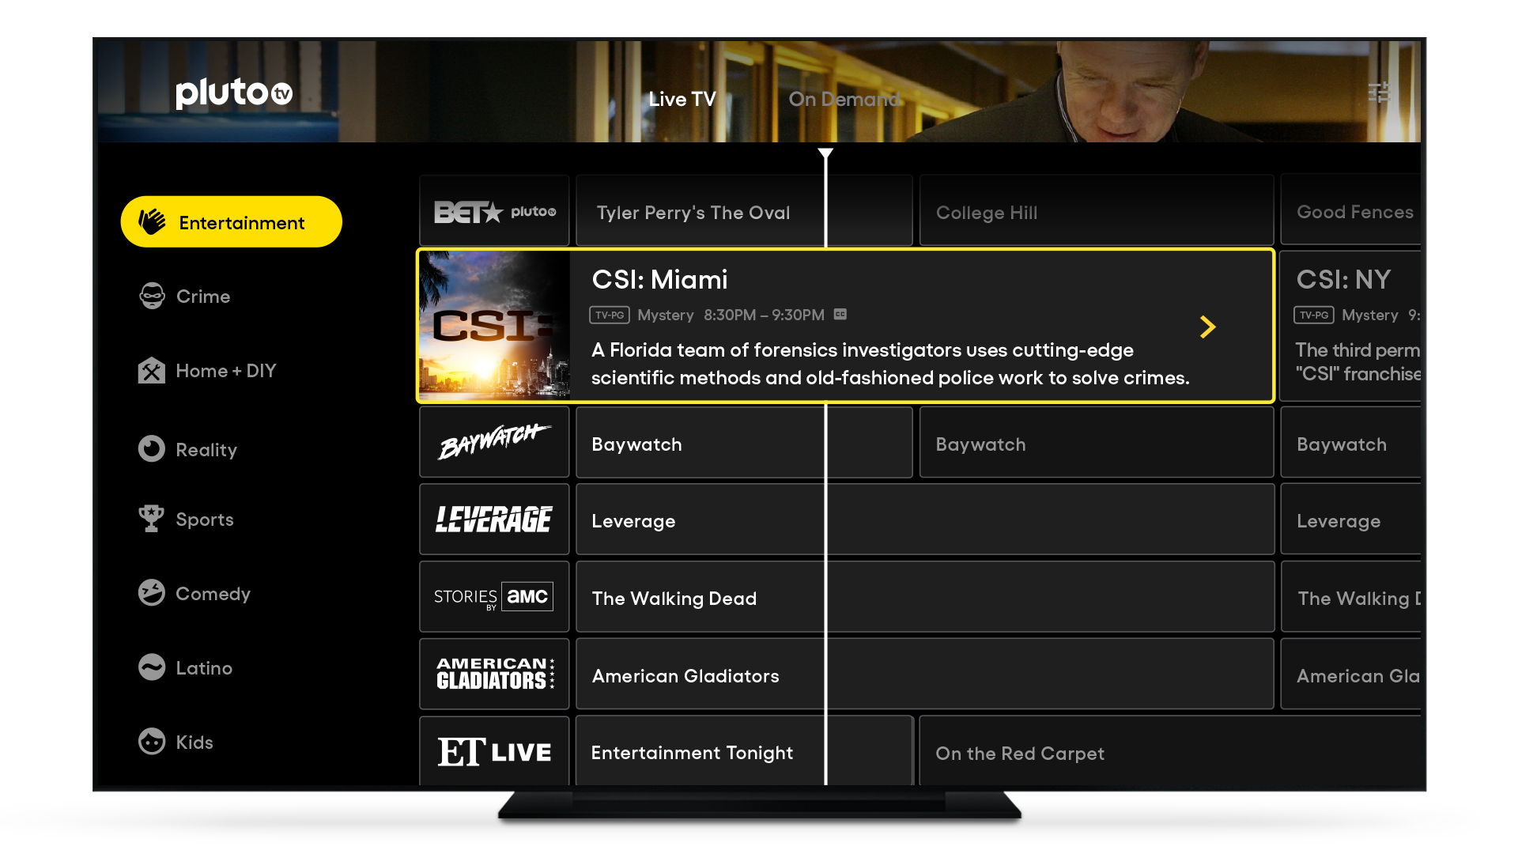
A free ad-supported TV koncepió
A vizuális megértést egy képi példa, a „pluto tv” applikációjának képernyőképe segítette.
93

Slide 94
Első benyomás
„Mint tartalomfogyasztó, azt mondom, hogy tök jó. Másrészt hirdetés szempontból szerintem úgyis tök jó. Szerintem ez rendben van.”
„Szerintem teljesen értem, és van létjogosultsága, azt is értem, hogy Amerikában miért működik.”
„Szerintem érdekes jópofa megközelítés. Biztos, hogy vannak olyan célcsoportok, akiknek ez érdekes lehet. … tehát biztos hozzá lehet szoktatni a fogyasztókat”
„Ízlelgetem, hogy ez egyáltalán miben más, hogy miben jobb, tehát az csak annyi, hogy ingyenes, nem? Nálunk elméletileg mindenképpen egy jó hívószó az, hogy ingyen van.”
„Okos az ötlet, mert ugye ezek a média-konglomerátumok irgalmatlan tartalommal rendelkeznek, és nincsen hol ezeket sugározni.”
„Én nagyon-nagyon csodálkoznék azon, hogyha ezzel Magyarországon kellő számban tudnának folyamatos nézőket csiholni maguknak. És egyszerűen azért, mert ez pont kétféle részét ötvözi két alaptípusnak. Ugye egyik a lineáris tévé, folyamatosan megy, megszabott műsorterv alapján a műsor. A másik pedig a szabadon választható tartalomfogyasztás. Tekintjük ezt streaming platformoknak, én döntöm el, hogy mit, hogyan akarok. Ebből pont azokat a dolgokat ötvözi, ami szerintem egy nagyon nehezen emészthető, felfogható kombót állít elő.”
A megkérdezettek első benyomása alapvetően pozitív volt a koncepcióval kapcsolatban.
Az elsőként kiemelt pozitívumok között az ingyenesség mint jó hívószó jelent meg leginkább.
Emellett előkerült az üzleti modell kapcsán, hogy a tartalomgyártóknak rengeteg olyan tartalmuk van, amit a jelenlegi lineáris tévés felületeken nem tudnak teljes mértékben eljuttatni a potenciális nézők számára, melyre ez kiváló lehetőséget biztosít.
Ugyanakkor volt olyan kritikus hang, aki nem érezte teljesen indokoltnak, hogy a jelenleg népszerű streaming felületekhez képest, ahol a fogyasztó maga választhatja meg pontosan, hogy mit szeretne nézni, itt miért kell „műsorújsághoz” kötni a fogyasztókat. Ezzel a megoldással a tartalomhoz való hozzáférés korlátozottabb és ezáltal potenciális nézettség veszhet el.
94

Slide 95
FAsT TV a nézői piacon

Slide 96
Ki indíthat ilyen szolgáltatást Magyarországon?
Az első benyomás után sok interjúban felmerült, hogy ki indíthatna egyáltalán ilyen szolgáltatást Magyarországon. A külföldi tartalomgyártók tartalmainak jelentős része elérhető valamilyen csatornán Magyarországon. Ezekkel kapcsolatban sugárzási jogi kérdések merülhetnek fel. Másrészt e tartalomgyártók közül soknak van is csatornája hazánkban, ahol ők maguk sugározzák ezeket a tartalmakat. Kérdés, hogy a kábelszolgáltatók mennyire raknának be a csomagokba olyan adókat, melyek műsorai valamilyen FAsT TV megoldáson keresztül is nagyrészt elérhetőek. Miért fizetne valamiért egy fogyasztó, amit ingyen is megkaphat?
A külföldi tartalmakkal kapcsolatban még elvárás lenne a szinkronizálás is, mert Magyarországon csak ilyen műsorokkal lehet nagyobb tömeget elérni. Kérdéses lehet régi tartalmak szinkronizálásának üzleti megtérülése.
Emellett a legtöbb magyar tartalommal rendelkező RTL és TV2 is felmerülhetne még potenciális szolgáltatóként, de a szakértők szerint ők más irányba indultak el és a rendelkezésre álló „konzerv” tartalmaikat vagy kisebb csatornákon (pl. RTL Gold) terjesztik, vagy pedig a saját streaming platformjaikon, más üzleti modellben teszik elérhetővé. A magyar tartalomgyártók kapcsán is előkerült az esetleges konfliktus a kábelszolgáltatókkal, amennyiben a kábelcsomagokban elérhető csatornákkal megegyező műsorokat sugárzó adókat indítanának ingyenesen az interneten keresztül.
Szóba jöhet esetleg még a közmédia is, de ott is számos csatornán látható nem frissen gyártott tartalom, így kérdéses, hogy hány csatornát tudna megtölteni a közmédia olyan tartalommal, ami a jelenlegi csatornákon nem látható.
Összességében a válaszadók elég szkeptikusak voltak a tekintetben, hogy mennyire realitás egyáltalán egy ilyen szolgáltatás elindulása Magyarországon.
„A tartalom előállítóknak, akik akár az RTL is, hogyha nézem, a lineáris tévé nézését erodálhatná egy ilyen típus”
De ők (TV2 / RTL) mondjuk pont a másik irányba indultak el mind a kettő, hogy egy olyan fizetős streaming platformot csinál, ahova gyárt igazából műsorokat.
„…innentől kezdve kérdés, hogy a kábelszolgáltatók az ő egyéb csatornáikat, meg ugyanúgy befogadják-e”
„Szerintem a magyar csatornák nem fognak ebbe belemenni Mind a ketten most ugye elkezdtek fókuszálni a saját streaming platformjukra, ráadásul előfizetéses tartalmat indít mind a TV2, mind az RTL Klub.”
„Tehát igazából az összes olyan szolgáltató bent van, akinek van egy prémium előfizetéses OTT szolgáltatása. Ugyanaz nem tudja megcsinálni ugyanazt ingyen, mert akkor saját magát megölné.”
„Mert ugye őszintén, Magyarországon, szerintem kb. minden is fut. Azokon a kis kábelcsatornákon, amik léteznek.”
96

Slide 97
Várható fogyasztói fogadtatás - előfizetések
Nehezen merték megbecsülni a FAsT TV (piacra lépés esetén) várható fogyasztói fogadtatását a szakemberek. Mivel az új szolgáltatás vonzereje erősen függ az azon keresztül elérhető tartalomtól, így annak pontos ismerete nélkül nem igazán becsülhető meg, mennyire lehet népszerű a szolgáltatás.
Abban egyetértés mutatkozik, hogy vélhetően a magyar háztartások nem változtatnának az előfizetett szolgáltatásaik rendszerén, azaz nem mondanák le jelenlegi tévés előfizetésüket. Ennek magyarázata leginkább 3 okra vezethető vissza:
A kábelcsomagok ára Magyarországon nem annyira jelentős, jellemzően néhány ezer forint, ráadásul a háztartások többségében az internet-előfizetéssel csomagban kerül megvásárlásra. Ez utóbbi viszont akár drágább is lehet, ha tévészolgáltatást nem vásárolnak mellé. Így jelentős költségmegtakarítás nem lenne elérhető. További gátló tényező a szolgáltatók felé vállalt hűségidők megléte.
A fizetős streaming szolgáltatások igénybe vétele sem csökkentette érdemben a kábeltévés előfizetéseket, így egy ingyenes szolgáltatástól (ami nem jelent addicionális kiadást) sem várható ez.
A nézők azért ragaszkodnak lineáris tévéken futó műsorokhoz, melyeket az előfizetés lemondása esetében nem (vagy nem teljes mértékben) tudnának a továbbiakban nézni.
„Ha ő szeretne csak tízet nézni, vagy 20-at mondjuk, ami élő sport, hírcsatorna, olyan filmek, amit nem kapna itt meg, vagy máshol, nem lenne neki sokkal olcsóbb valószínűleg a csomagja”
„Én ezt inkább a streamingnek a konkurenciájaként fogom fel, mint a kábeltévé, a lineáris tévé konkurenciájaként. … az, hogy valaki lemondja a lineáris tévé előfizetését, ennek szerintem kicsi az esélye”
„Szerintem alapvetően a meglévő csomagok mellé fogják az első években az emberek kipróbálni.”
97

Slide 98
Várható fogyasztói fogadtatás I. – nézők, nézési szokások
A nézői fogadtatás kapcsán ellentétes hatások befolyásolhatják a nézettséget. Egyrészt a szolgáltatás elérhetőségének módja (interneten keresztül böngészőben vagy app-on) főleg a magasabb státuszú, digitálisan érettebb csoportok körében tehetné népszerűvé. Ugyanakkor az, hogy régebbi, korábban már látott tartalom található meg a felületen, főleg az idősebb, alacsonyabb státuszú kör számára jelenthet vonzerőt (illetve inkább a magasabb státuszú célcsoportokat riaszthatja el). E kettősség lassíthatja a szolgáltatás elterjedését, mert nem találkozik megfelelően az érdeklődő célcsoport és a terjesztési formátum.
Fordított irányú megközelítés, hogy a nézők egy jelentős része még mindig preferálja, hogy a tévé csatornákon megkapja a szerkesztett tartalmat és nem neki kell a műsorok közül választania. Mivel ez a fajta tévézés nagyon jellemző egy aránylag nagy fogyasztói csoportra, ezért a lineáris tévézés még sokáig jellemző tevékenység marad, ami egyben a FAsT TV üzleti modell terjedését is segítheti.
„Ha megnézzük a nézői összetételeit a hasonló műsorokkal rendelkező jelenlegi tévéknek, tehát akár egy ilyen Film+, meg ezek, akkor igazából a célközönség pont nem az szerintem, aki egy laptopon nekiáll egy ilyet nézni.”
„Csak azt gondolom, hogy időbe telik. Mire Marika néni a piacon azt mondja Rozika néninek, hogy te, itt nézem az Eszmeraldát, addig azért eltelik egy idő”
„Mondjuk a nyugdíjas törzsközönség, aki egyébként a tévé előtt eltölt akár 8 órát per nap, ő nem fog egy PC előtt ücsörögni. Ő egy tévé előtt szeretne ücsörögni”
„ami a televíziót működteti, szerintem az a távirányító. a kényelem és a komfort. És ezért az OTT sem fog egy szint fölé menni meg a time shiftid viewing, mert az a kényelem, hogy én válogatok az előre szerkesztett tartalmak közül, az fontos.”
98

Slide 99
Várható fogyasztói fogadtatás II. – nézők, nézési szokások
Mivel nincsenek elérhető kutatási adatok, nehéz megbecsülni, hogy kik lehetnének az early adopterei egy ilyen szolgáltatásnak. A szakértők által vélelmezett nézői profilból kiemelhetők a következők:
STÁTUSZ TEKINTETÉBEN:
Nem a magas, de nem is az alacsony státuszúakat vélelmezik az új szolgáltatás használóinak. Előbbiek számára a tartalom nem felel meg igazán, utóbbiak pedig nem rendelkeznek megfelelő digitális képességekkel a tartalomhoz való hozzáféréshez.
ÉLETKOR TEKINTETÉBEN:
Nem fiatal (számukra ez a tartalom nem érték), de a digitális affinitás miatt nem is nagyon idős.
NÉZŐI SZOKÁSOK TEKINTETÉBEN:
Tipikusan nem vagy nem csak prime-time-ban tévéző nézők. A főműsoridőben nagyobb verseny van a tévében (akár újonnan gyártott nagy költségvetésű műsorok által is), míg napközben a tévék nagy része inkább ismételt vagy nem prémium tartalmat ad.
Kevésbé aktív figyelemmel néz, nem szeretné magának kiválasztani a tartalmat, csak a csatornát.
Sok időt tölt tévézéssel, így nem koncentrál annyira arra, hogy mindig csak a számára nagyon értékes tartalmat keresse.
EGYÉB JELLEMZŐK TEKINTETÉBEN:
Költségérzékeny annyira, hogy ne, vagy csak limitált mértékben fizessen elő SVOD szolgáltatásokra.
Technológiailag valamennyire fogékony, hajlandó nem csak lineáris tévét fogyasztani.
„De én azt gondolom, hogy biztos, hogy egy ilyen 25-49-et tudok elsőre elképzelni célcsoportnak, és hát nem a szuper iskolázottakat feltétlenül”
„Aki otthon van napközben, délután is, és a jelenlegi műsorkörnyezetben nem talál olyan tartalmat, ami neki most esetleg megfelelne”
„Szerintem biztos, hogy alacsonyabb lenne alapvetőleg a státusz, mint egy Netflix esetében, nem AB státusz lenne, hanem egy picit alacsonyabb, de nem hinném, hogy DE státusz”
„inkább egy picit a fiatalabbak, és a kicsit magasabb státuszúak. Nyilván onnan fog elindulni. Ezért ez inkább egy A,B,C”
„Szerintem azért ez jellemzően az inkább C-D-státusz, mint A-B. „
„Igen, tehát technikailag lehet, hogy ez egy streaming szolgáltatás, de maga a tartalom, ami ott lesz, az fogja meghatározni, hogy ki lesz, aki ezt nézi. Nem mondom azt, hogy 60 évesek, de azért inkább a 40 fölöttiek.”
99

Slide 100
Várható fogyasztói fogadtatás III. – honnan jön a néző?
Eléggé egybehangzó véleménnyel rendelkeztek a megkérdezettek arra nézve, hogy honnan csábíthat el nézőket egy ilyen (feltételezett) szolgáltatás Magyarországon.
Mivel a szolgáltatás használóit alapvetően a napközben (is) sokat tévéző célcsoport tagjai közül tudják elképzelni, így nem meglepő módon az általuk kiemelkedő módon fogyasztott jelenlegi tartalom lehetne a vesztese az új szolgáltatás megjelenésének.
Mindenképpen a lineáris tévé nézői közül kerülne ki a FAsT TV közönsége (és nem a streaming tartalom fogyasztói közül)
A lineáris tévék közül is jellemzően nem a fő csatornák, hanem a kisebb, hasonlóan régi, sokszor-ismételt tartalmat sugárzó adók veszítenének
Valójában tehát úgy értelmezhetnénk ezeket a prognózisokat, hogy a gyakorlatban a háztartások kábeltévé-csomagja bővülne ki új adókkal, mely azonban plusz nézettséget nem nagyon generálna, csak aprózná a kisebb csatornákra jutó nézettségi adatokat.
„Tehát, hogyha nézem hogy a 100 százaléknyi nézett tévé időből hány százalék megy lineáris tévére, akkor az a lineáris tévére menő idő az egyre inkább csökkenni fog. Ezt tudja csökkenteni például. Tehát a Nielsennél az other kategóriában tett dolgok.”
„Tehát van mondjuk olyan négy-öt csatorna, ami általános szórakoztató, maximum, és aztán az összes többi csatorna, az tematikus. Úgyhogy igazából onnan tudsz átterelni nézettséget”
„El tudom képzelni, de ez szerintem az 1-3 százaléknál többet nem fog elvinni egy lineáris televízióból.”
„Ha nézed ezeket a, mondjuk, a share adatokat, és akkor van ez a long-tail a végén, amikor van vagy 20 csatorna még, aki egyenként 0,01 és 0,1 közötti értéket tud produkálni a nagy százalékos share-ből, akár éves szinten. Valószínűleg onnan fog még lekoptatni nézőket”
100

Slide 101
Várható fogyasztói fogadtatás IV. – nézői figyelem
„Még akár jobb is lehet. Mert szerintem ez jellemzően itt nem lesznek olyan hosszú breakek, nem lesznek tartalomajánlók. Tehát ez egy harminc másodperctől 120 másodpercig tartó sztori lesz szerintem”
„Egy online videóhoz képest, amit mondjuk egy streaming platformon nézek meg, ahhoz képest mondjuk az engagement, az talán kisebb tud lenni.”
Bár azt láttuk, hogy a nézői figyelem mért vagy vélelmezett szintje nem nagyon befolyásolja a médiaterveket (legalábbis a hagyományos lineáris tévékre való tervezés során), ugyanakkor az azért fontos lehet egy teljesen új szolgáltatás piacra lépésekor, hogy milyen bevonódást feltételeznek a potenciális hirdetők az adott felület nézői körében.
Mielőtt ezt a kérdést megválaszoljuk, fontos leszögezni, hogy a megkérdezettek többsége azt valószínűsítette, hogy ezen a felületen a hagyományos lineáris tévékhez képest rövidebb reklámblokkok lesznek majd. Ennek viszont hatása lehet a nézői viselkedésre és így a reklámfigyelemre is. A rövidebb blokkok azt jelenthetik, hogy kevésbé keresnek alternatív elfoglaltságot a nézők és így a koncentrációjuk megmarad a reklámblokk alatt is.
Ezzel ellentétes hatást fejt viszont ki az a várakozás, hogy a FAsT TV fogyasztása inkább a napközbeni időszakban lehet jelentős, ez viszont az időszakra jellemzőbben alacsonyabb reklámfigyelmet fog majd jelenteni.
Amiben viszont szinte mindenki egyetértett, hogy az online videók magasabb reklámfigyelmet tudnak generálni.
101

Slide 102
FAsT TV a hirdetési piacon

Slide 103
Az új felület besorolása
Némileg problémás az új szolgáltatás besorolása a jelenlegi lineáris tévé – online video dimenzióban.
Nézői szempontból – bár a szolgáltatás bármilyen digitális eszközön fogyasztható – a válaszadók inkább a lineáris tévék kapcsán látnak analógiát. A várható nézői szokások terén inkább ahhoz gondolnák hasonlónak az új szolgáltatást.
A hirdetők is inkább tévéreklámként tekintenének erre a felületre, főleg a vélelmezett nézési szokások, valamint a szintén inkább vélelmezett nagyképernyős megjelenés miatt. Emiatt vélhetően a digitális térben elvárt konverzió sem lesz akkora szempont itt a reklámokkal kapcsolatban. Nehezen értelmezhető, illetve kivitelezhető a CT, ha mondjunk okostévén nézik a nézők a műsort.
VS.
Ugyanakkor vásárlási szempontból viszont inkább online videónak minősülne az új felület. Ennek fő oka, hogy ezeknek az új csatornáknak a nézettségmérése vélhetően nem fog beépülni a tévés közönségmérés rendszerébe, azaz nem lennének megfelelő adatok a tervezéshez és a kampányértékeléshez. Az online videó hirdetések kapcsán alkalmazott hirdetés-értékesítési lehetőségek viszont rendelkezésre állnak, akár programmatic-ról, akár valamilyen más megoldásról beszélünk.
103

Slide 104
Az új felület besorolása hirdetési szempontból.
Miért inkább tévé?
„…a világnak még mindig nincs erre egy szava, ami nem tévé és nem digitális, hanem a kettő között van”
„…hogyha onnan közelítem meg, hogy a hirdetőnek a céljaihoz képest mi a szerepe ennek a reklámnak, akkor tévéhez rakom.”
Tehát ez sokkal inkább tévé, mint online, merthogy az online-ra ott szeretnénk bármilyen térben, szinte, hogy rákattintson, tovább menjen
Miért inkább digitális?
„Ez abszolút az online videó tartalommal versenyezne. Itt akár mondjuk a Youtube-bal, akár az RTL Mosttal, a TV2 Play-jel. Én nem látnám azt, hogy ezt egy tévé médiatervbe, két sales house mellé oda tudnám még tenni ”
„alapvetőleg szerintem ez egy digitális, egyébként én rohadtul a Youtube-nak, a versenytársának érzem ebből a szempontból”
„olyan mennyiségi ereje van ma a Youtube-nak, ami tetszik, nem tetszik, azzal kell versenyezni, mert ha máshogy nem mondom, akkor azt kell mondanom, hogy onnan hozom el a pénzt”
„Igen, rövid távon biztos, hogy az online videó. Alapvetően azért, mert egyelőre még mindig nagyon ragaszkodnak a hirdetők az ilyen GRP-vásárlós bulihoz.”
„Ez egy digitális hirdetés. Tehát, mondjuk, egy programmatic rendszert rá tudok állítani erre akár. Valószínűleg itt is lenne célzási lehetőség. Tehát ez nekem az a hirdetési forma, amikor online videót veszek.
„Kevesebb problémája lenne, ha online-ba indulna valószínűleg.”
104

Slide 105
Elérhető nézői adatok
Fontos döntés lenne egy szolgáltatótól, hogy eldöntse, milyen módon tudná értékesíteni a reklámfelületeket. Elméleti szinten 3 megoldás került elő:
Valamelyik tévés sales-hosue-on keresztül a lineáris tévékkel megegyező módszerrel. Ennek viszont alapfeltétele lenne a Nielsen panelben való megjelenés. Ezt a többség nem igazán tartja reális alternatívának, a 8 interjú közül csak egy esetében vélelmezték ennek realitását.
Sales-house-on keresztül, de online videóként. Ez a módszer indítható el leggyorsabban és itt lenne a szükség a legkevesebb nézői adatra. Induláskor akár a regisztráció során gyűjtött adat is elegendő lehet.
Programmatic inventory-n keresztül. Amennyiben széleskörű profilozásra elegendő adatot tud a szolgáltató biztosítani, akkor a programmatic is releváns sales csatorna lehet.
„Akkor tudna abba (Nielsen) a logikába menni, igen. Ha a Nielsennek így nem lesznek adatai, akkor ez inkább online.”
„Mivel ez applikációban is, okos tévén is, mondjuk azt, hogy szabad böngészőben is elérhető. Lesz-e erre technológia, hogy a nézettséget valamiféle konszolidált módon le tudja mérni?”
„De soha nem lesz ott, ahol mondjuk egy rating van. Abba a fajta nézőmérő rendszerbe, oda nem tud bekerülni, mert nézem a mobilomon, nézem a laptopomon, nézem útközben, plusz, hogyha letöltöm az okostévére, mert akkor nézem ott is.”
105

Slide 106

A bevétel forrása – I.
„Hát elsőként azt mondhatnám, hogy a különféle online videós szolgáltatóknak jelenthetne versenytársat, de hogyha ez úgy rendesen elindul, ez a lineáris tévét fogja megütni nagyon keményen. Első körben a nézői részesedését csökkentené a lineáris tévének. És ezt egy idő után követné a hirdetési bevétel is.”
„Én digitális felületnek érzem, tehát, online videóként tervezném.”
Valószínűleg első körben az online pénzekhez fog ez hozzányúlni. És aztán majd amikor az ügyfelek is ráébrednek arra, hogy tartalmakban kell gondolkozni, akkor valószínűleg a TV büdzséket is harapdálni fogja
„A hirdetők éves deal-eket kötnek, és ha ők azt nem teljesítik, megütik a bokájukat. Tehát éven belül ilyen szempontból abból a büdzséből nem nagyon van kimozgási lehetőség. éven belül nem tudja megváltoztatni a tévés GRP alapú költéseket, minden mást meg tud”
„Vannak olyan hirdetők, akiknek pedig az újdonság varázsa az egyébként fontos, tehát hogy légy az első a kipróbálók között, ez nem feltétlenül egy fenntartható üzenet, de az elején vannak, akik szeretik az újdonságokat.”
Az értékesítés módja nagyban befolyásolhatja azt, hogy kivel is versenyez majd az új szolgáltatás. Természetesen nem ez az egyetlen befolyásoló tényező, de a büdzsék könnyebb „zseben belüli” allokációja miatt ennek is jelentősége van.
Ha a felület tulajdonságait tartjuk szem előtt, akkor a többség véleménye szerint rövid távon mindenképpen az online videók versenytársa lesz, hosszabb távon, megfelelően nagy nézettség mellett azonban a lineáris tévék bevételeiért is harcba indulhat.
A lineáris tévék értékesítési rendszerében az éves deal-ek stabilitást adnak a piacnak, így éven belüli átcsoportosításokra a vállalások miatt nem nagyon van lehetőség. Ezt a rugalmatlanságot többen is kiemelték.
A FAsT TV megjelenése esetén tehát alapvetően digitális videó hirdetésként tudna funkcionálni. Ebből fakadóan a hasonló felületekkel versenyezne a büdzsékért. Ugyanakkor az ügyfelek egy részénél megfigyelhető a tévés büdzsék online videóba való áramlása. Ezt a folyamatot támogathatja, ha egy új szolgáltatással lehet növelni a minőségi online videó inventory-t, így a FAsT TV is hozzájárulhat e piaci szegmens építéséhez.
106

Slide 107
A bevétel forrása – II.
„Én valószínűleg direktben (értékesítenék) és mellette a programmaticot elindítanám, aztán megnézem, hogy miből jön a legtöbb pénz”
„Ha nem programmaticban értékesítik… Az RTL Most, meg a TV2 Play, baromi nehezen indult be ez nekik. Évek óta dolgoznak, hogy oda szemmel látható összegek kerüljenek.”
„Fogja mondani a hirdető, hogy a lineáris tévé büdzsénkből tegyünk át az online videóra, mert ezt láttam a számokból, és azon belül versenyezzenek…”
„Ezek az alacsony elérésű, speciális érdeklődést nyújtó célcsoportokat kiszolgáló csatornák teljesen polgárjogot szereztek, meg életképesek. mondjuk két százalékát elérem a célcsoportnak, de azt tök jól olcsón, meg esetleg azt a 2 százalékot érem el, akit itt meg ott nem tudok elérni vagy nehezebben érek el”
„Nagyon sok online szolgáltató is úgymond csomagokat rak össze nekem. Azt mondja, hogy férfi tartalmak, és akkor összecsomagolja a férfi site-okat, akkor a női tartalmak sem összecsomagolja a női site-okat. Ezt itt is meg lehet csinálni természetesen.”
A felület első körben tehát digitális hirdetési felületként funkcionálna.
Megoszlik a vélemény, hogy direkt értékesítéssel, vagy programmatic módon kellene értékesíteni. Akik szerint utóbbival, ők úgy vélik, hogy direkt módon történő online videó értékesítés terén még a nagy sales-house-oknak is vannak nehézségeik. Ugyanakkor mások azzal érvelnek, hogy a programmatic videó tervezés még nagyon gyerekcipőben jár Magyarországon és kérdéses, hogy állna-e rendelkezésre megfelelő mennyiségű és minőségű adat a targetáláshoz.
Kérdőjeles, hogy milyen adatok alapján lehetne ezt a felületet tervezni. A regisztráció során meg kell adni bizonyos adatokat, de az ügynökségi szakemberek véleménye szerint ennél szélesebb körű felhasználói információra lenne szükség, hogy a célzás minél több szempont szerint tudjon folyni. Ez kritikus kérdés a platform üzleti sikere szempontjából.
Fakad némi előny abból, hogy a csomagban speciális és jól körülhatárolható tematikájú csatornák vannak, de ezek egy része változatos profilú nézőket vonzhat (pl. film- vagy sorozatcsatornák), így nem annyira alkalmasak célzásra. Bizonyos csatornák (amennyiben vannak ilyenek, pl.: főzős, gyerek, DIY stb.) már önmagukban vonzóak lehetnek egyes hirdetőknek.
107

Slide 108
Árazás
Árazás tekintetében volt a legnehezebb dolguk a megkérdezetteknek, hiszen mindenféle adat, információ hiányában csak az első benyomásaikra támaszkodhattak.
Többnyire előnynek értékelték, hogy teljes hosszúságú reklámok vetíthetők és a reklámok nem átugorhatók. E tekintetben az árazásában a YouTube fölé pozícionálták. Ugyanakkor az RTL és TV2 streaming szolgáltatásaihoz képest (ahol a reklámok hasonló módon tudnak megjelenni) azonos szintre vagy kicsivel az alá pozícionálnák az árazását.
Nem könnyíti meg a FAsT TV reklámpiaci helyzetét, hogy Magyarországon nagyon olcsó a lineáris tévé mint reklámeszköz.
Az árazás kapcsán is előkerült az a dilemma, hogy programmaticban, vagy direkt értékesítésben kellene sales-elni a felületet. A programmatic nyomott árazása miatt ha ezt az utat választja a médiatulajdonos, akkor alacsonyabb áron értékesíthet, ugyanakkor a direkt sales magasabb árazása viszont egy sokkal rögösebb út a reklámpiacon.
„Én azért nem egy Youtube árba tenném, mert az tényleg nagyon olcsó. Tehát, hogy a TV2 Play, meg RTL Most. Tehát, hogy ezeknek a videós árai alá tenném be, amit szerintem hajlandó lenne a piac kifizetni érte.”
„Tehát, hogyha Youtube árszintre le tudja árazni, akkor az a Youtube-nak a konkurenciája, hogyha pedig egy drága árazást vezet be, merthogy ugye non-skipable a spot, és ugye az R-Time, illetőleg Atmédiában nagyjából non-skipable, hosszú formátumú, és ez egy magasabb ár, akkor viszont vele konkurál.”
„Szerintem itt a Youtube-bal kell versenyezni árban. Nyilván az RTL Most azt fogja mondani, hogy neki prémium tartalmai vannak, amik gyártottak, magyar tartalmak. Nyilván ő egy kicsit feljebb pozícionálja ezzel magát”
„Megy a sírdogálás, hogy túl olcsó még mindig a GRP, ilyen európai összehasonlításban. Most akkor ehhez képest menjél még annak alá.”
Csak tudod, az a nehéz a programaticban, hogy ott még nyomottabbak az árak. szerintem be kell csatornázni valamilyen kereskedőház alá, mert érted, ez nem a Google
108

Slide 109
Nézettségi minimum elvárások
Aránylag egybehangzó vélemény, hogy akár már néhány tíz- vagy százezer fős nézettség mellett hasznos kiegészítő eszköz lehet a kampányok tervezése során. Az, hogy mekkora nézettségi volumen mellett kezdenének az ügynökségek foglalkozni ezzel a lehetőséggel függ az értékesítés módjától is.
Amennyiben az értékesítés programmatic inventory-n keresztül valósul meg, akkor alapvetően nem is lenne fontos a mennyiség, mert más felületekkel együtt kerülne értékelésre és vásárlásra. Ha önállóan értékesített felületről lenne szó, akkor azért valamilyen volumenre mindenképpen szükség lenne. Az ezzel kapcsolatos válaszok a néhány tízezres minimumtól a néhány százezres minimumig terjedtek.
A számok mellett többen megjegyezték, hogy fontos lehet, ha olyan célcsoportokat tudnak elérni az eszközzel, akiket a lineáris tévével már nehezebben. Ekkor a kiegészítő reach-építő képességével értékes szereplője lehetne a lineáris tévének.
„Tehát az amerikai, 3-400 milliós piacon lehet, hogy össze lehet tákolni szemmel látható nagyságrendet, de hogyha ezt huszadára leszedik Magyarországon, és valószínűleg…és akkor itt persze a pro-kontra lehet, hogy az ingyenesség az most ezt emeli, de közben meg mondjuk … szóval nekem nem nagyon jönnek ki olyan nagy számok, amire azt tudnám mondani, hogy hú, ez izgalmas lehet hirdetési bevételek tekintetében.”
„…összességében azért egy ilyen napi ötvenezer-százezer nézőt kell, hogy tudjon produkálni”
„Ötven-százezer között biztos, hogy ez egy komoly érték lenne.”
„biztos, hogy kell egy ilyen magyarországi viszonylatban egy napi néhány százezres nézettség ahhoz, hogy azt lehessen mondani, hogy igen, ez a termék megérkezett a B2B piacára”
„Szerintem azért egy ötvenezer heti látogatószámot biztos, hogy el kéne érnie.”
109

Slide 110
Kontaktusminőség, hatékonyság
Bár egy jelenleg nem létező szolgáltatásról nehéz véleményt alkotni, de arra kértük a válaszadókat, hogy próbálják megjósolni, milyen hatékony eszköz lehetne a FAsT TV a reklámpiacon és milyen kontaktusminőséget tudna kínálni a hirdetőknek.
Alapvetően a pozitív oldalát emelték ki inkább a válaszadók, illetve azt mondták el, hogy milyen feltételekkel lehet hatékony reklámeszközt csinálni a FAsT TV-ből:
A hatékonyság függ attól, mennyi reklám van a felületen: Minél kevesebb, annál jobb
Függ attól, hogy milyen platformon fogyasztják: Minél többen nézik nagyképernyőn, annál jobb
Ha interaktivitásában (átkattinthatóságban) azonos tulajdonságokkal bír, mint az online reklámok, akkor az szintén nagy előny
Nagyképernyős felhasználásnál lehet, hogy egy regisztrált fogyasztót kell kifizetni, de elképzelhető, hogy többen látják a reklámot.
„…És nem látom a hatékonyságában a különbséget, hogy a tévéképernyőn fogyasztott tartalom mellett, vagy itt érjük el a fogyasztót
„Hosszú blokkokat én nem raknék be, mert akkor biztos, hogy elveszíti a figyelmet. Akkor meg már teljesen a tévével konkurál”
„Szerintem érdemes lehet azzal érvelni, hogy kicsi a reklámzaj”
„Egy applikációban elméletileg lehet benne interaktivitás is.”
„Digitálisban az embereknek az ingerküszöbe sokkal alacsonyabb. Tehát már két spot is … idegesítő tud lenni. Tehát kíváncsi vagyok, hogy a Netflixnél meg az izénél mennyi spotot akarnak majd”
„A tematikus csatornák szerintem jók. Meg hogyha termék, szolgáltatás érted, közelebb áll valamihez, szóval ezeket tökre lehetne használni.„
110

Slide 111
SVOD reklám vs. FaST TV
„Ha most ránézek, hogy ezen a Plútó tévén mi van, akkor ehhez képest biztos, hogy egy Netflix még a hirdetésekkel együtt is prémiumabb tudna lenni.”
„Én szerintem hamarabb mennénk egy ingyenes Netflix reklámmal, mint ide.”
„A fizetős. Mert azért fizetek. Már csak ha 900 forintot fizetek érte, akkor is fizetek érte. Ott még nagyobb az elköteleződés, mert valamit fizetek érte.”
„Na, azért ezt nehéz fölül érvelni, hogy valahol ezek a Netflix történetek, ezek mégis egy ilyen minőségibbek”
Tehát a Netflixnél, amikor olyan tartalmak mellett jelenhetek meg, amik azért elméletileg top tartalmak, … egy patent jó dolog. Szemben egy Baywatch-csal, ami már most 30 éves sorozat, és ami egyébként amúgy is fut, a nem tudom, hol még.
„Most őszintén, tehát a Baywatch-nak a nyolcezredik ismétlése azért mondjuk egy vadonatújonnan kijövő filmmel azért nincs egy szinten, meg értéken.”
A nem reklámmentes SVOD előfizetések megjelenése a küszöbön áll. A Netflix és a Disney+ is a tervek szerint még 2022-ben elindul ezzel a típussal. Kutatásunk során ezért azt is vizsgáltuk, miként vélekednek az ügynökségi szakemberek ennek az új hirdetési lehetőségnek a használatáról, természetesen a FAsT TV hirdetésekkel összehasonlítva.
Mivel gyakorlati tapasztalat egyelőre nincsen, ezért a válaszok elég bizonytalanok voltak.
Többen azt mondták, hogy vélhetően mindkét felület kipróbálásra érdemes lenne és a rendelkezésre álló tapasztalatok (adatok, hatékonyságmérési eredmények) ismeretében alakulna ki, hogy melyik felület milyen célra és milyen módon kerülhetne be a média-mixekbe.
Ugyanakkor abban szinte teljes egyetértés volt, hogy az SVOD felületeken elhelyezett reklámok értéküket tekintve egy magasabb szintet képviselnek, mint egy FAsT TV környezetben elhelyezett hasonló reklám.
111

Slide 112
Előnyök
Az interjúk végén megkértük a válaszadókat, hogy emeljék ki, mit tartanak leginkább előnynek illetve hátránynak a FAsT TV koncepció kapcsán. Utóbbi meghatározására egyébként nem igazán vállalkozott senki, de az előnyök közül jó pár említésre került. Ezek röviden és összesítve (természetesen nem említett minden előnyt mindenki)
Tematikus csatornák vannak benne, egymáshoz hasonló érdeklődésű nézőkkel.
Tévészpottal megegyező szpotot lehet használni
A hagyományos lineáris tévékhez képest gyorsan lehet kampányt indítani
Vélelmezett magas ATS (egy nézőre jutó nézési idő)
Vélelmezett nagy képernyős fogyasztás
Vélelmezett kisebb reklámzaj, mint a lineáris tévében
A lineáris tévéhez hasonló nézési szokások, de rugalmasabb tervezési lehetőségek
„Most is, hogyha lehetne csak tematikus csatornákon venni, szerintem nagyon sok hirdető élne azzal a lehetőséggel, csak nálunk ez nem adott a lineáris tévén. Hiába vannak csatorna szűkítések, annyira irreleváns árkülönbségek vannak, hogy nem éri meg”
„Hogyne lenne értéke (a magas ATS-nek). Minden olyan esetben van értéke, amikor rövid időn belül kell eljuttatni üzenetet, mert csütörtöktől akciós az Aldiban a nem tudom sárgarépa.”
„Ha van hely, akkor két nap múlva elindíthatom a kampányomat”
„Ha a tévé oldaláról nézem, akkor sokkal nagyobb a célozhatóság lehetősége. Ha online oldaláról nézem, akkor meg sokkal nagyobb képernyőn tudok felhasználni, és akkor egy nagyobb bevonódást
„Ugyanazt a tévéspotot használod, mint a tévében, ugyanazon a tévé képernyőn tud futni a hirdetésed, mint a tévé esetében.”
112

Slide 113

Kapcsolat
Bacher János
janos.bacher@impetusresearch.hu
Impetus Research Kft.
www.impetusresearch.hu
H-1095 Budapest, Üllői út 25.
113
Notes:
Kép forrása: https://unsplash.com/photos/yyMJNPgQ-X8

